Slide 1



CCF-SE软件工程
教学案例征集及比赛
WOWO空间分时共享平台
云南大学
赵娜

Slide 2
01
02
03
04
CONTENTS
案例特点
教学示例
教学目标及场景
案例总结

Slide 3
关于案例设计的思考

Slide 4
关于案例设计的思考
案例教学比理论教学难
但
如果设计好案例-->满足感好
Case characteristics
根据《软件工程案例入库标准（草案）》，教学案例应遵循以下基本原则：
1) 真实性原则。
2) 典型性原则。
3) 时效性原则。
4) 完整性原则。
5) 启发性原则。
6) 多样性原则。
案例编写要素：
典型/富有多种意义的事件陈述
1.实用性/故事性/戏剧性
2.激发课堂讨论
本案例为一个完整项目式教学案例

Slide 5
01
案例
特点

Slide 6

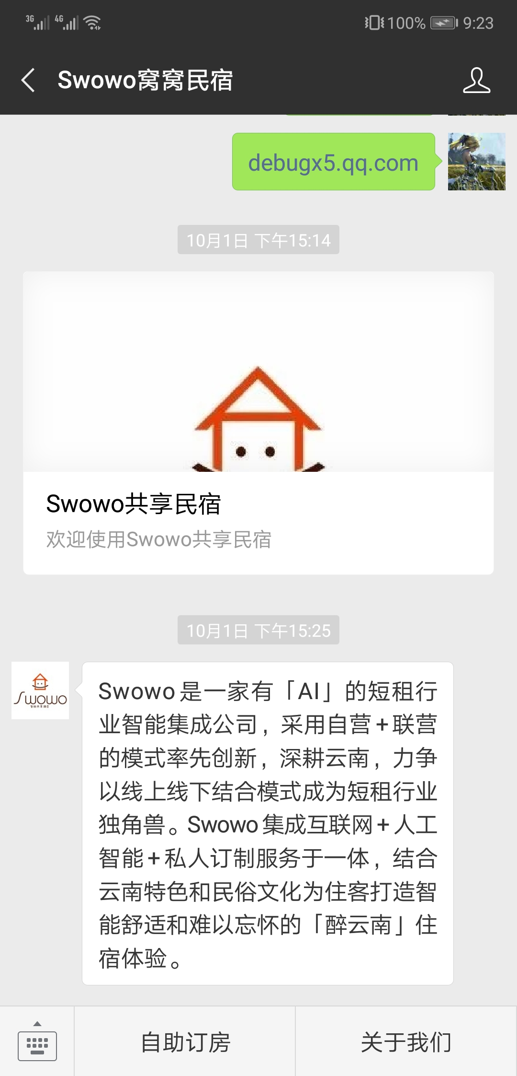
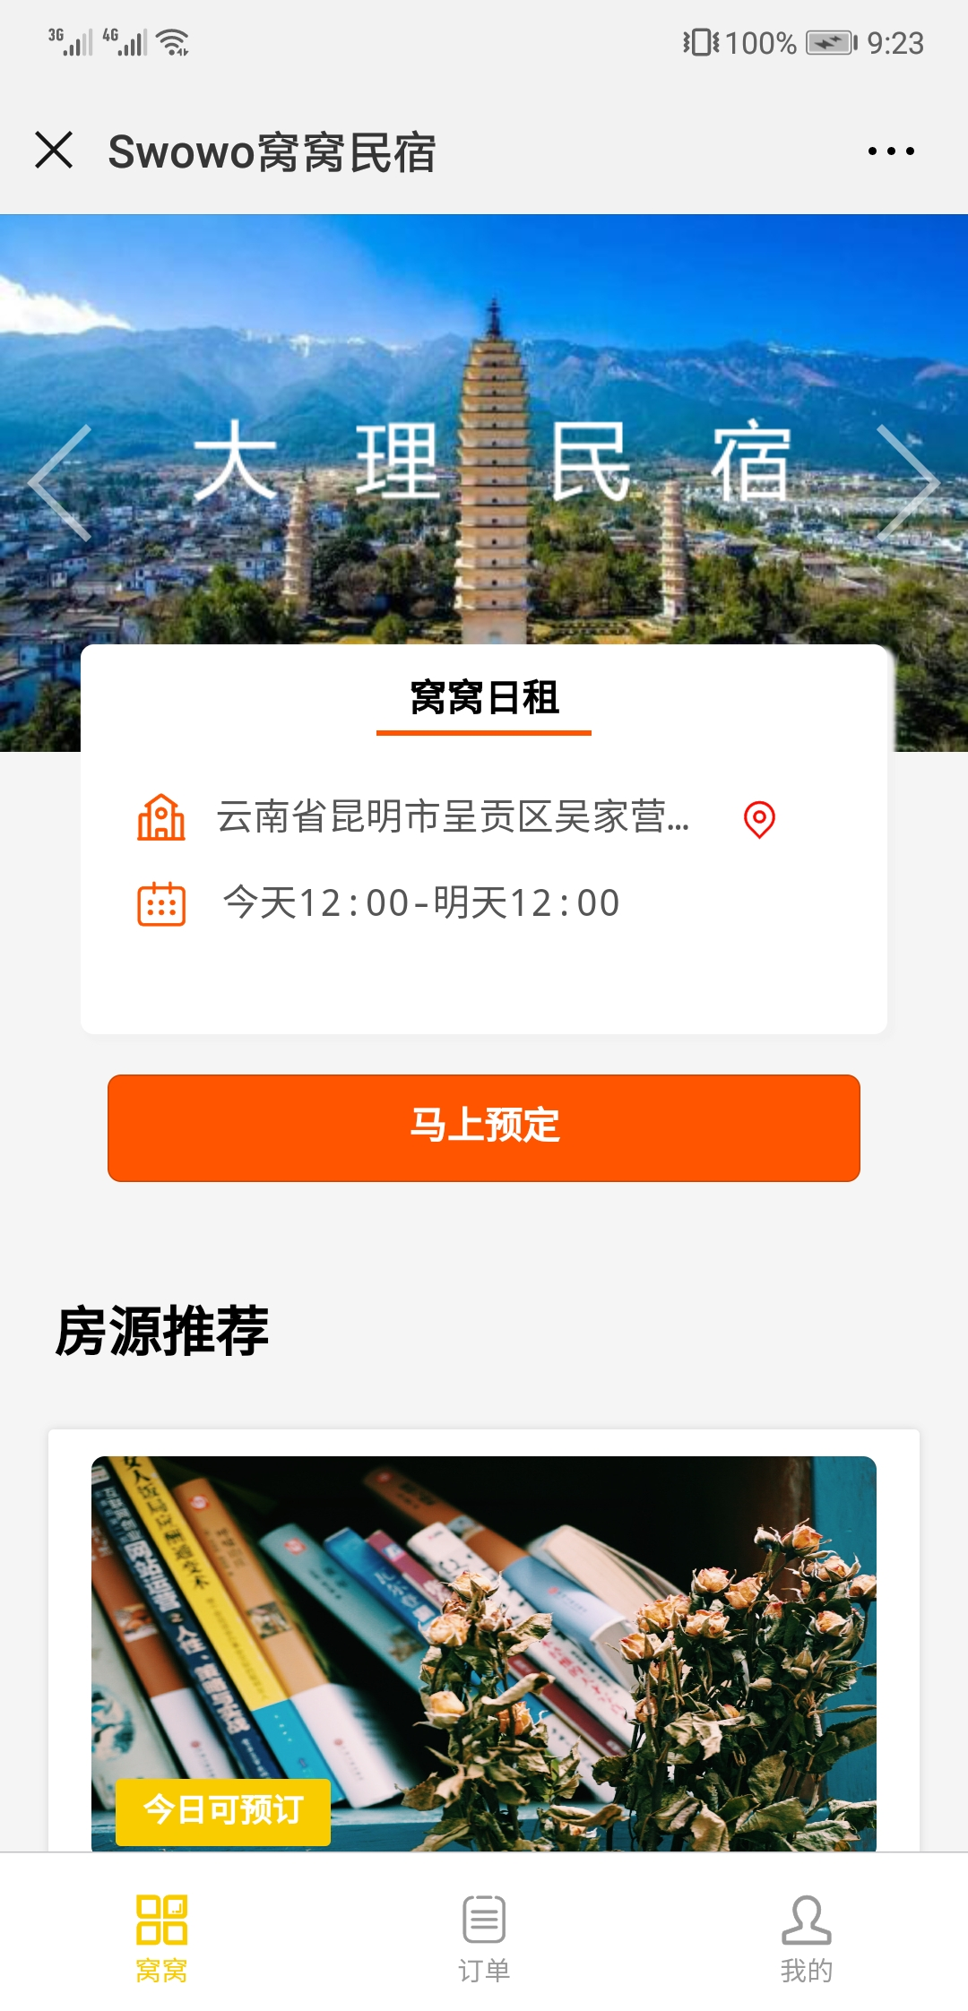
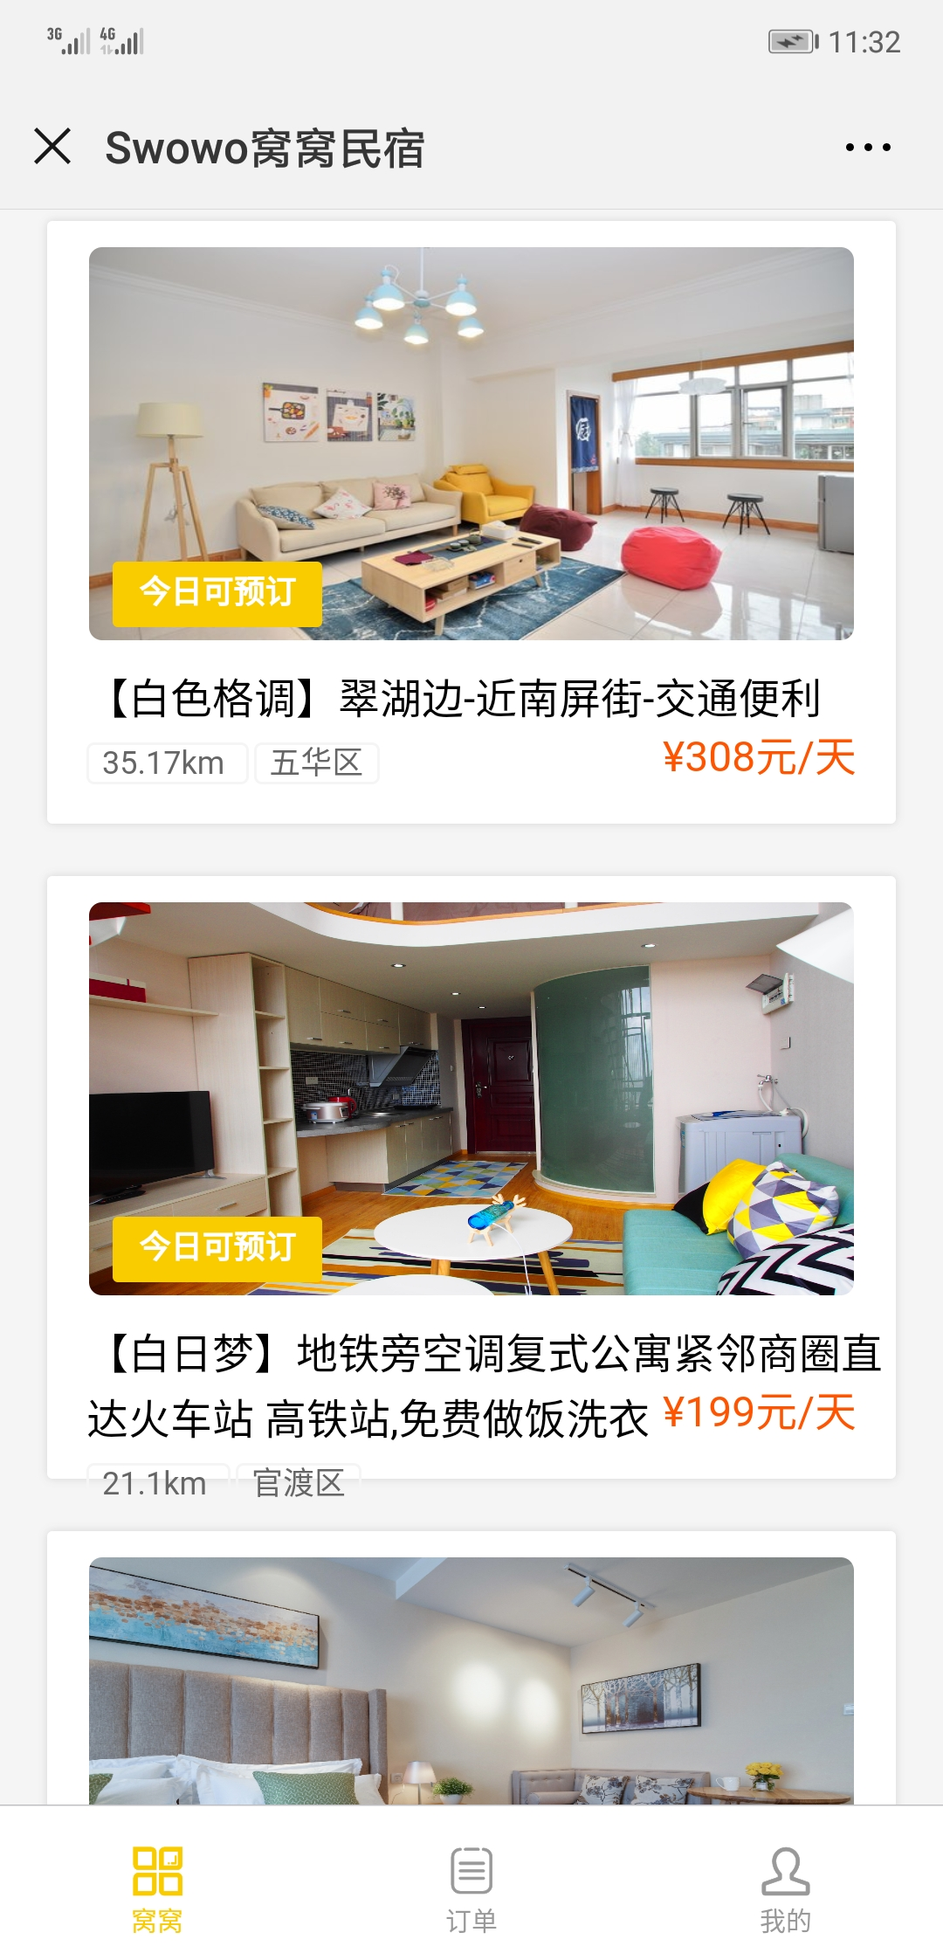
01
软件功能展示—“智能民宿管理系统”
Case characteristics
1.基于微信平台提供服务
2.软件系统首页
3.房间展示采用卡片式设计

Slide 7
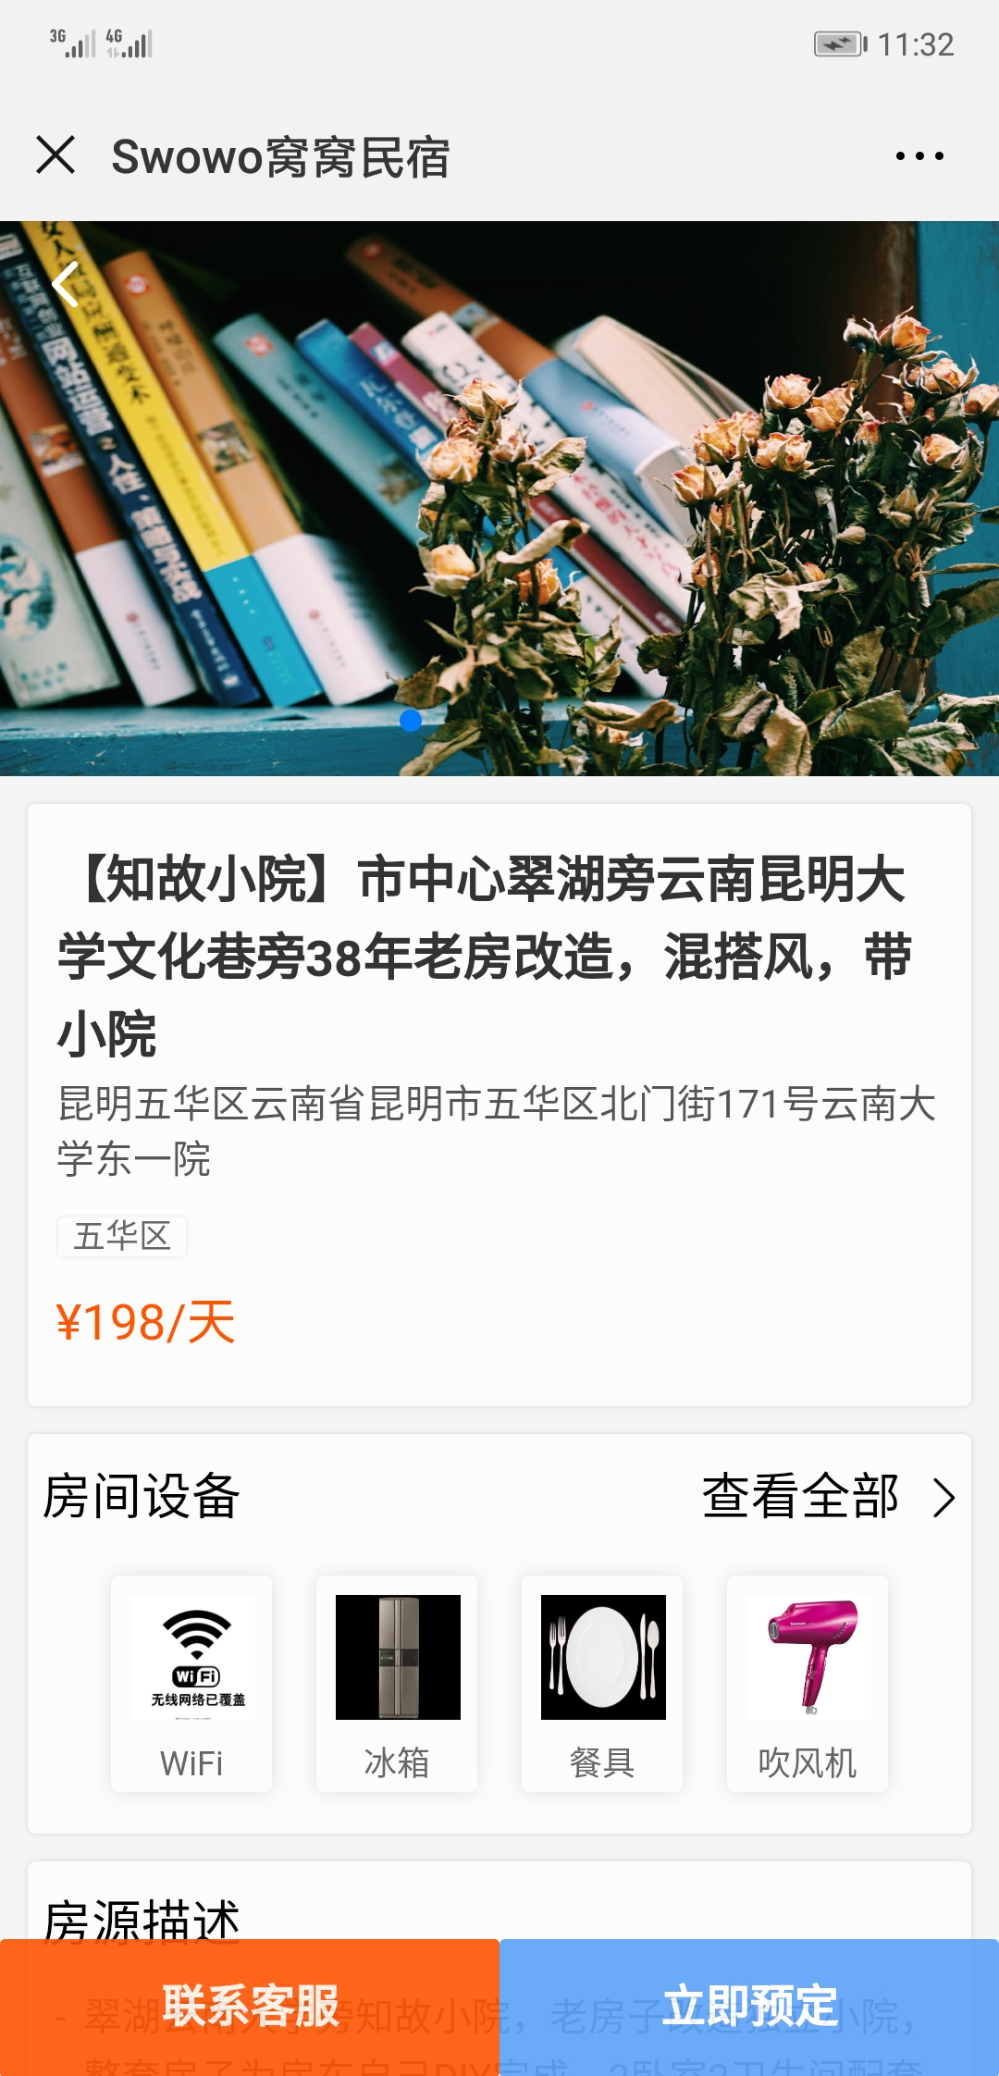
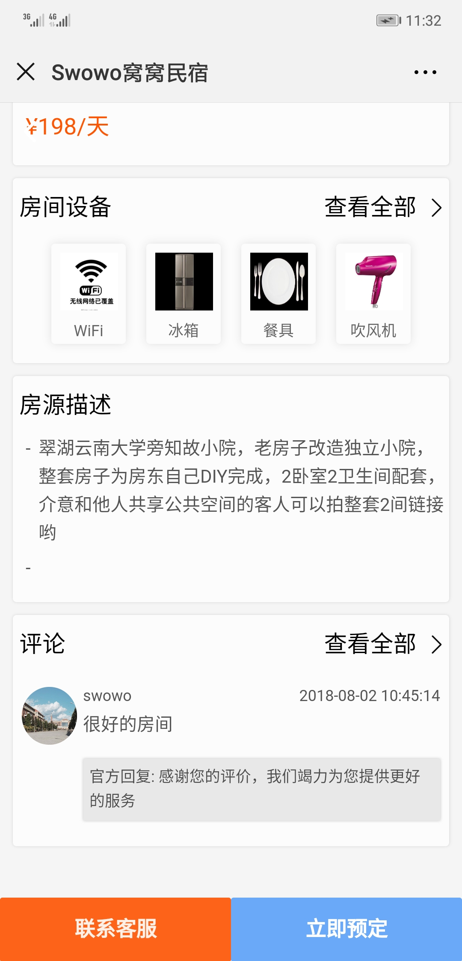
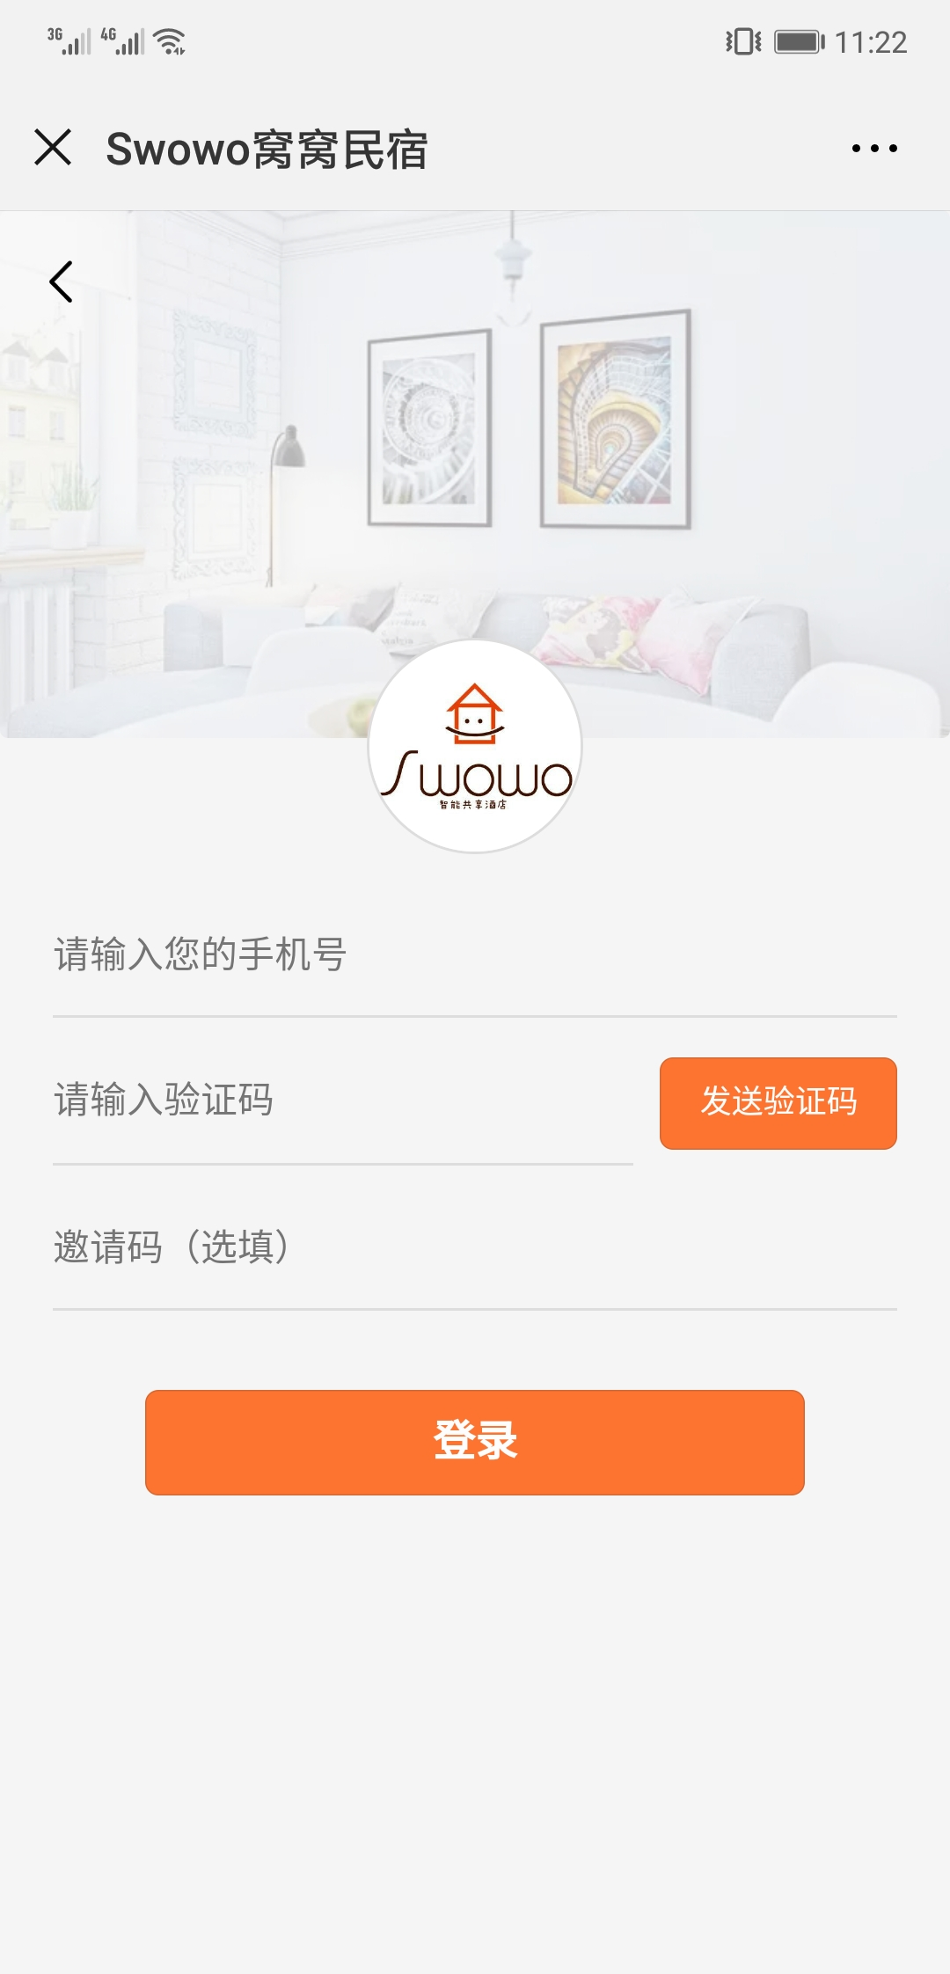
01
软件功能展示
Case characteristics
4.房间图片、位置、价格等信息
5.房间设备、描述、评论等信息
6.使用阿里大于API，提供实时短信验证码登陆服务

Slide 8
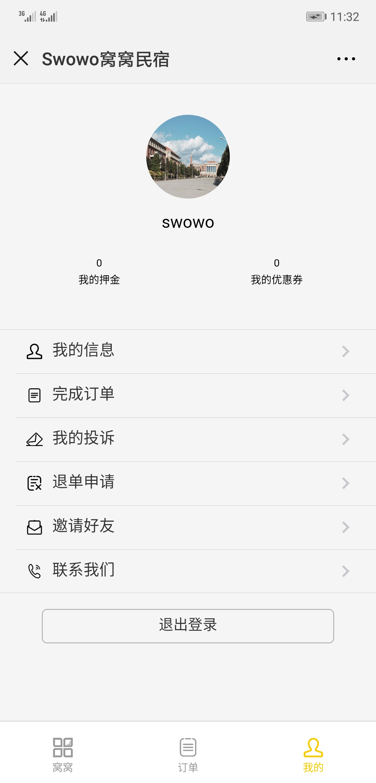
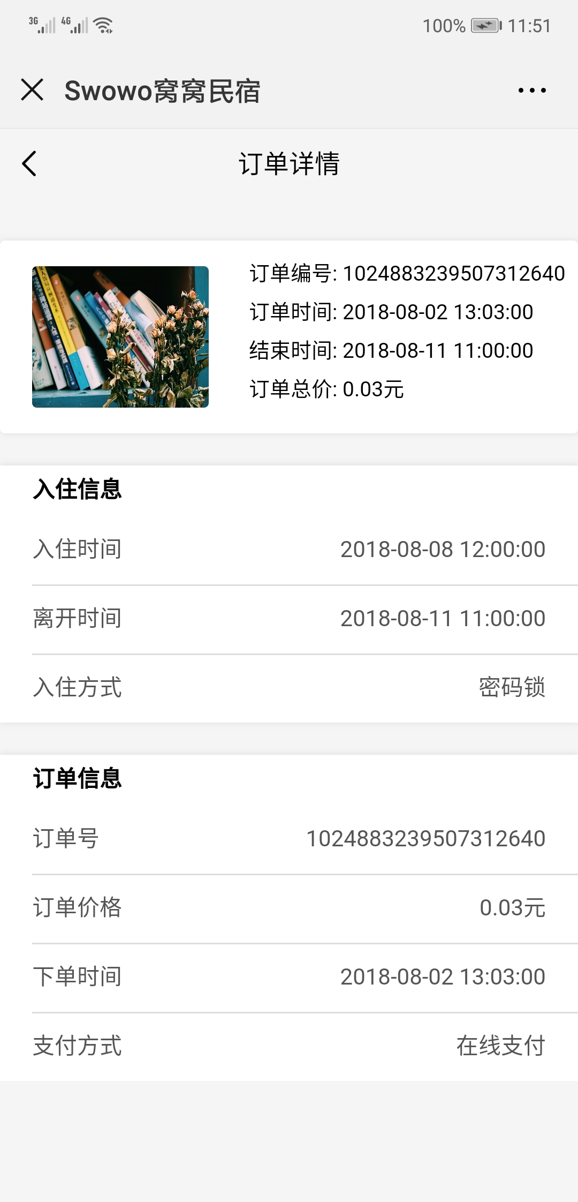
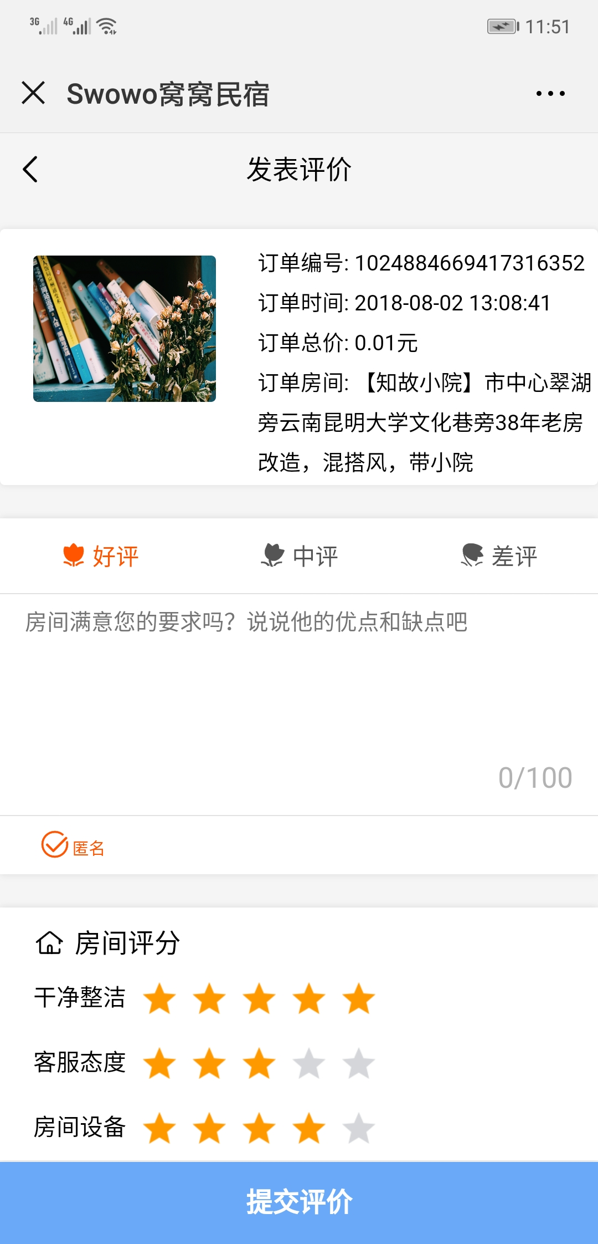
01
软件功能展示
Case characteristics
7.个人信息页面
用户个人信息管理、查看已完成订单、投诉、退单、邀请等功能
8.订单详情信息
9.订单（房间）评价功能

Slide 9
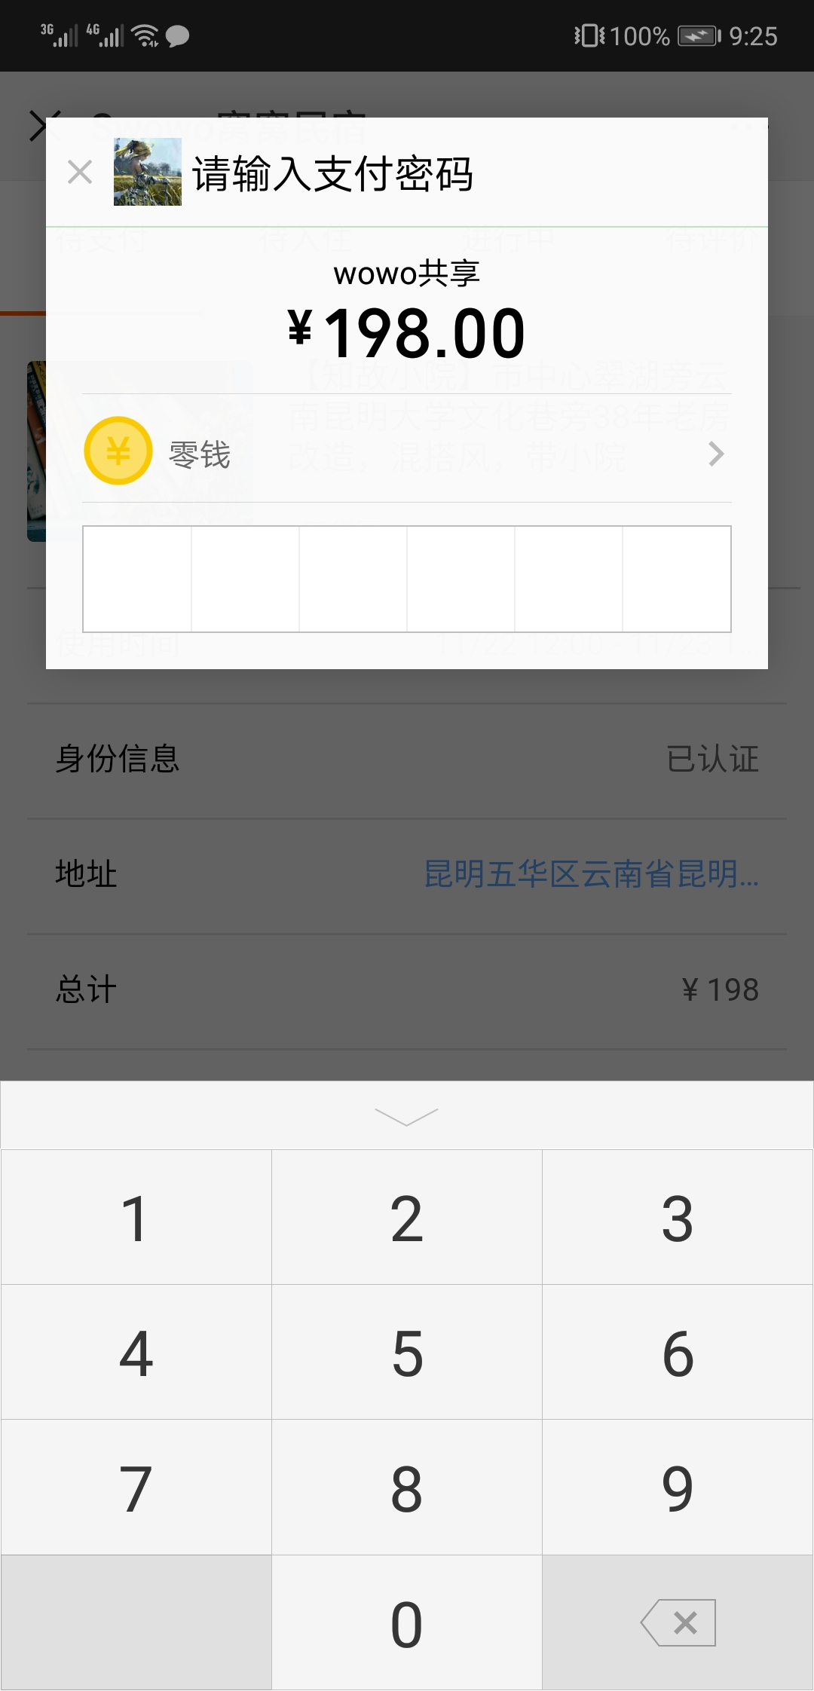
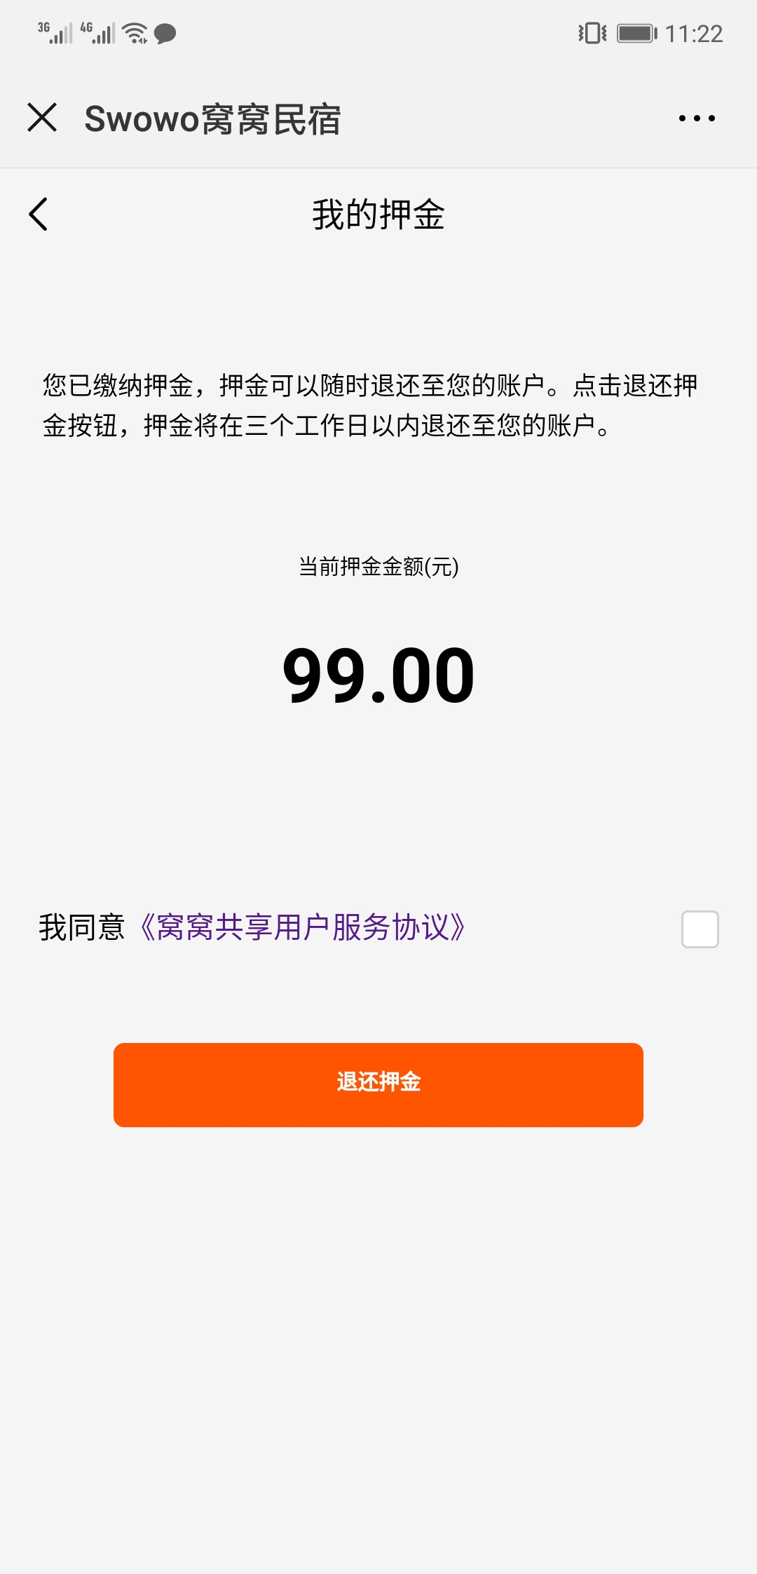
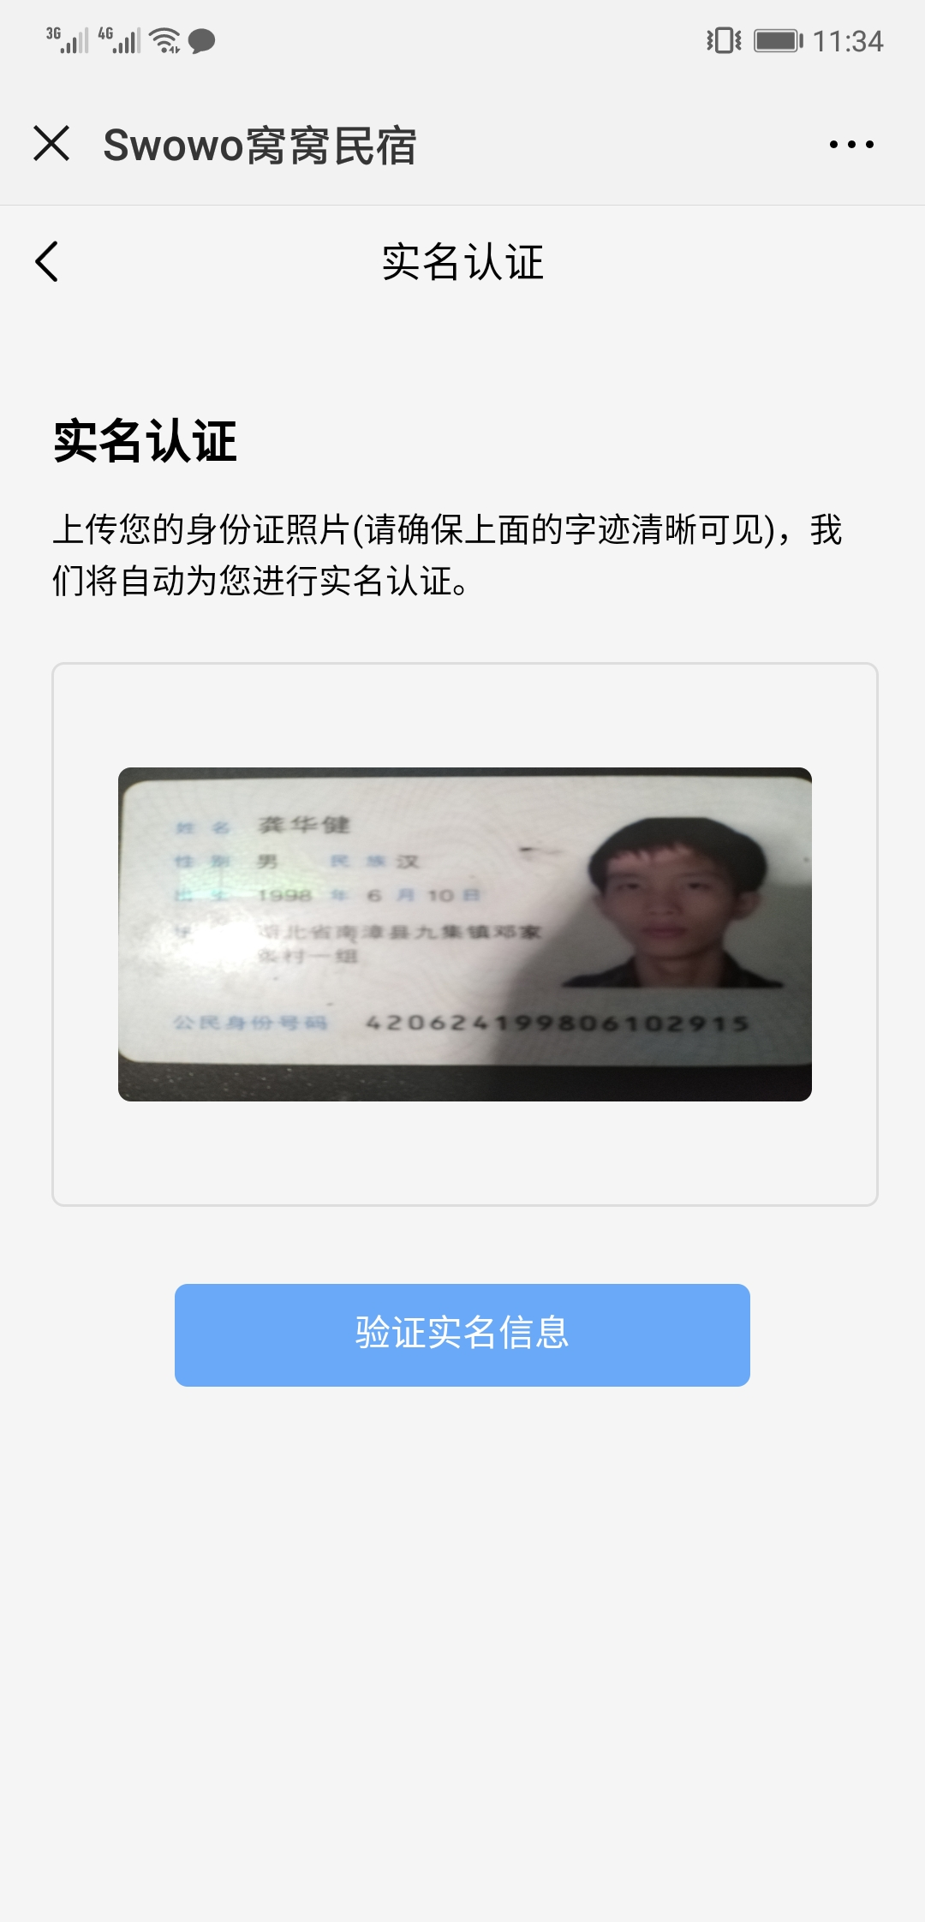
01
软件功能展示
Case characteristics
10.对接微信支付系统，在线支付
11.押金系统，保障订房安全
12.对接百度人工智能卡证识别、人脸识别API，提供实时实名认证服务

Slide 10
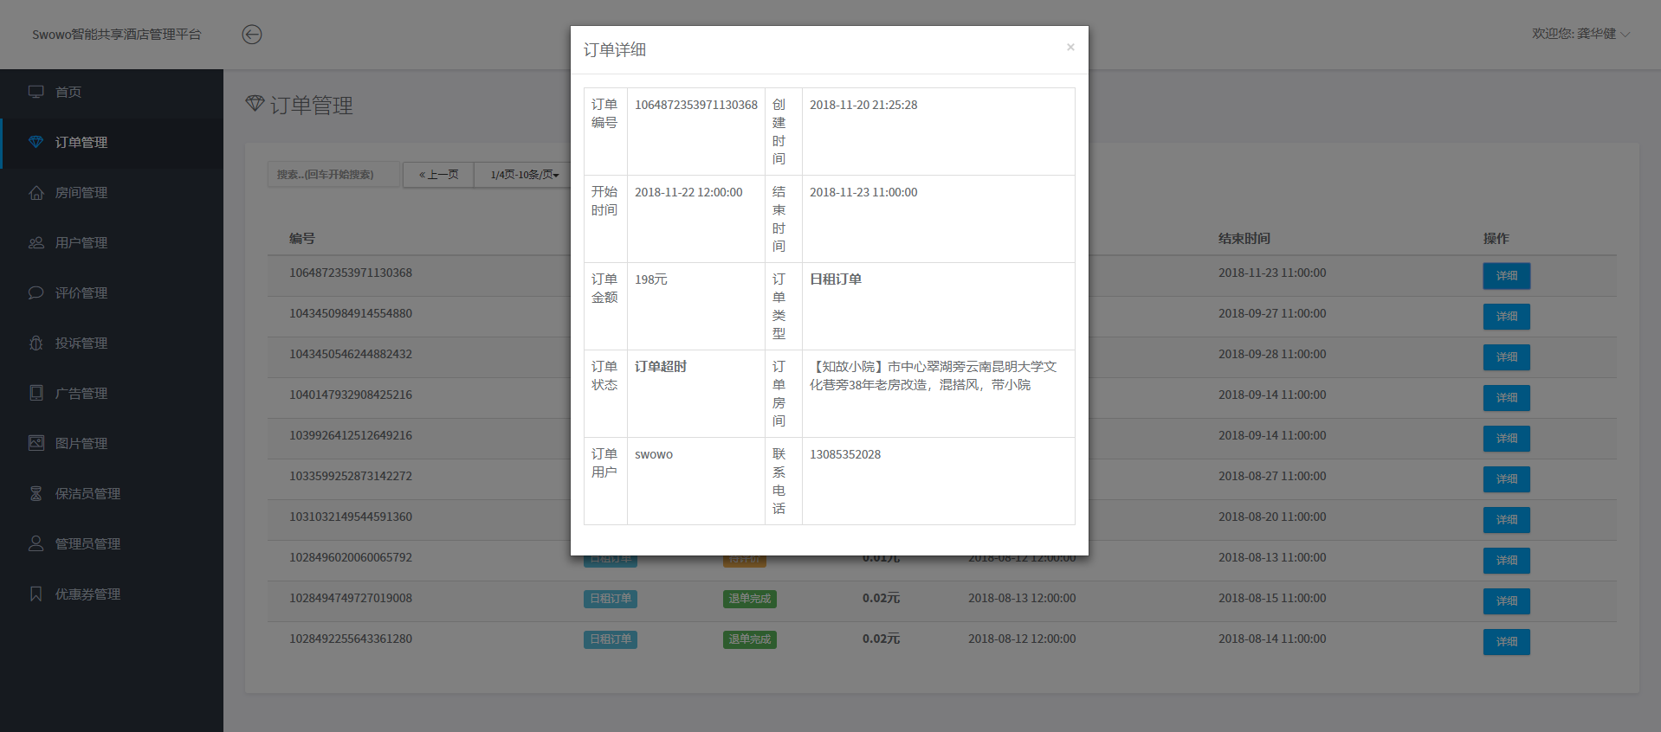
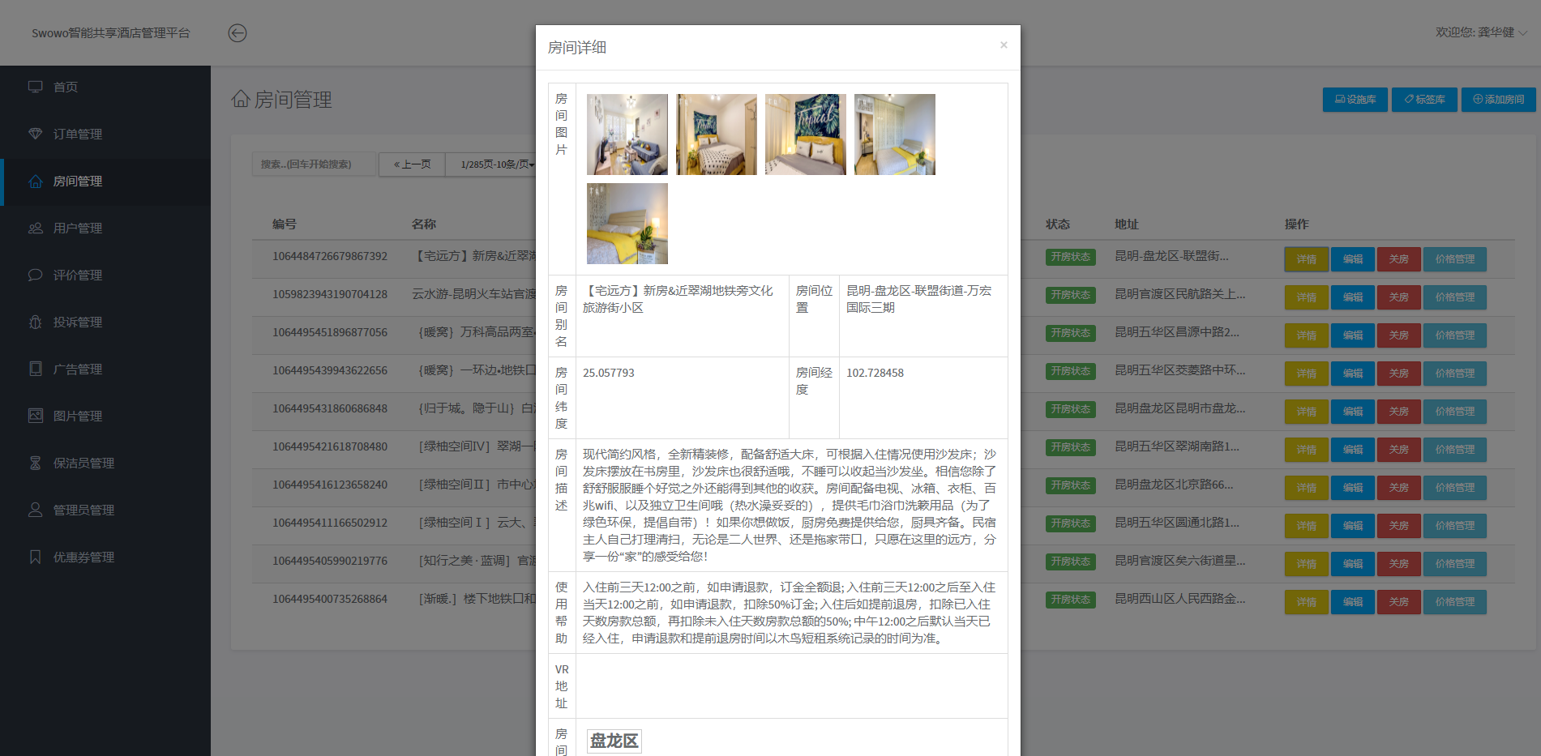
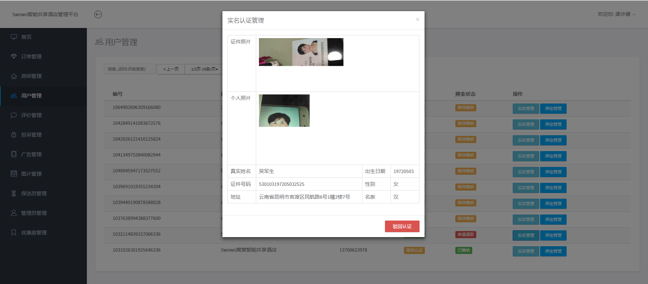
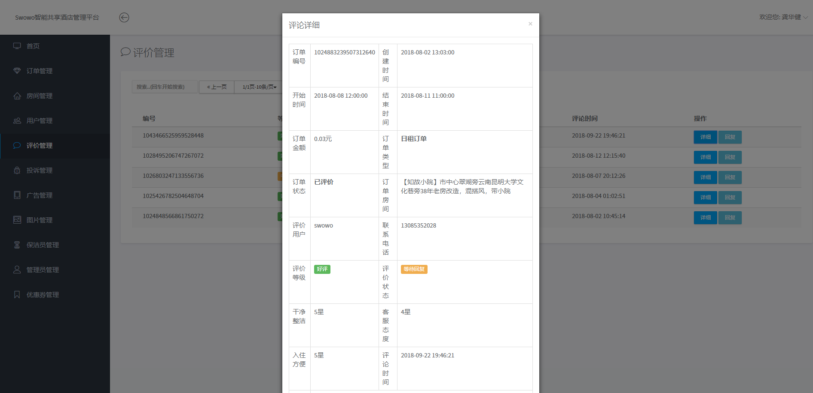
01
软件功能展示
Case characteristics
订单管理
房间管理
用户信息管理
评价管理

Slide 11
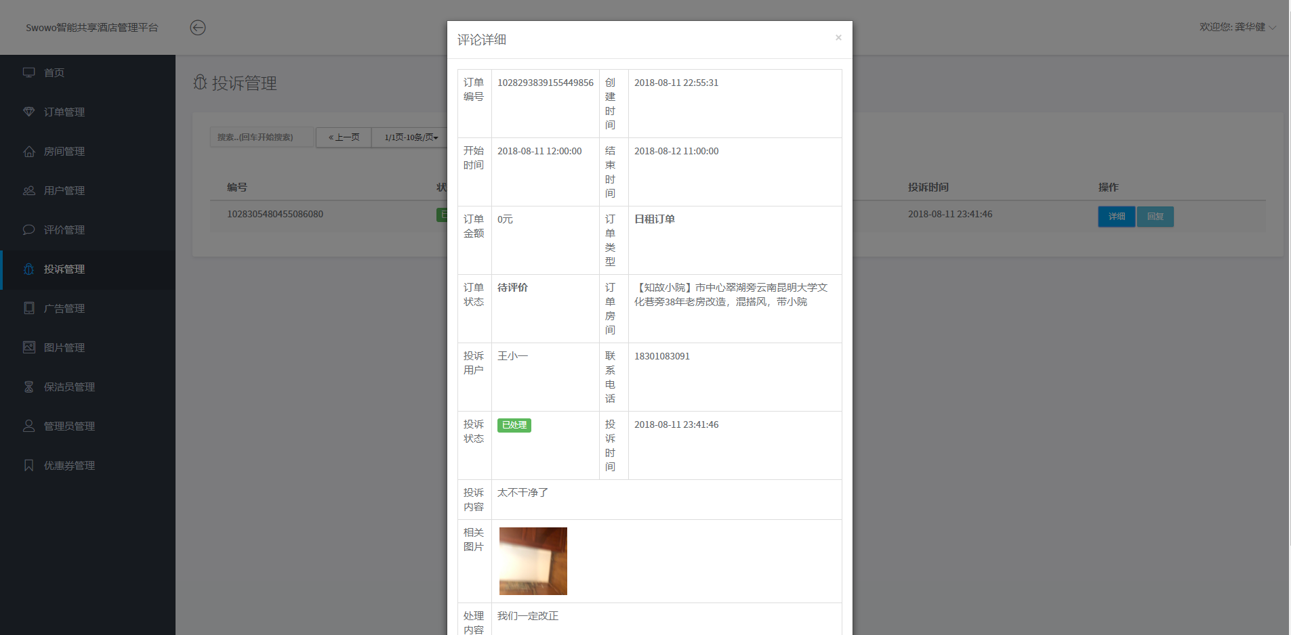
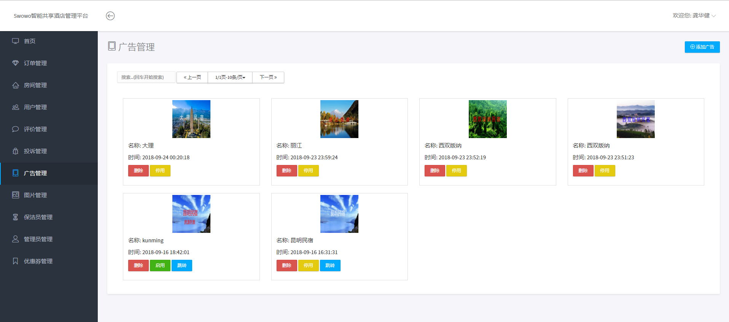
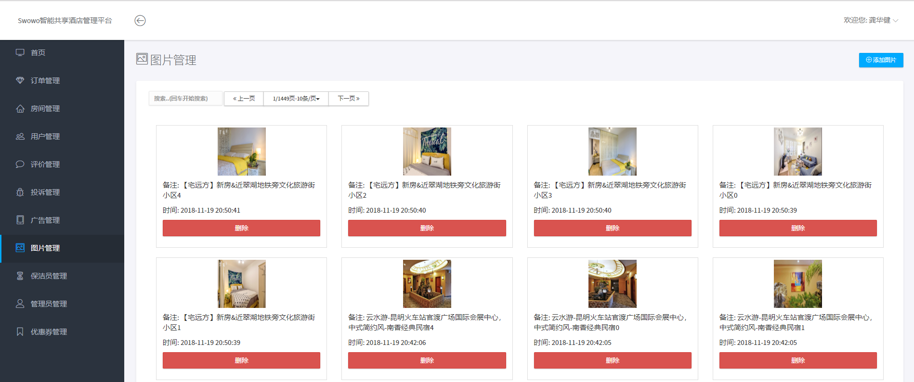
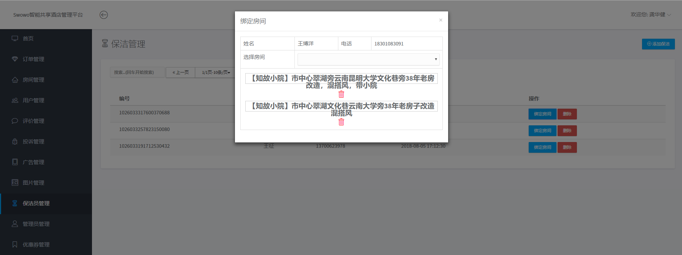
01
软件功能展示
Case characteristics
投诉详情及回复
广告管理
图片管理
保洁员管理

Slide 12
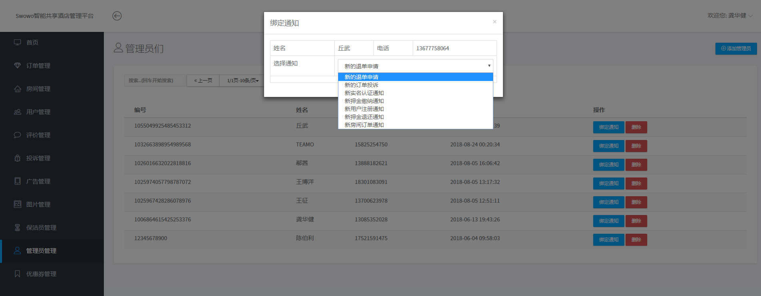
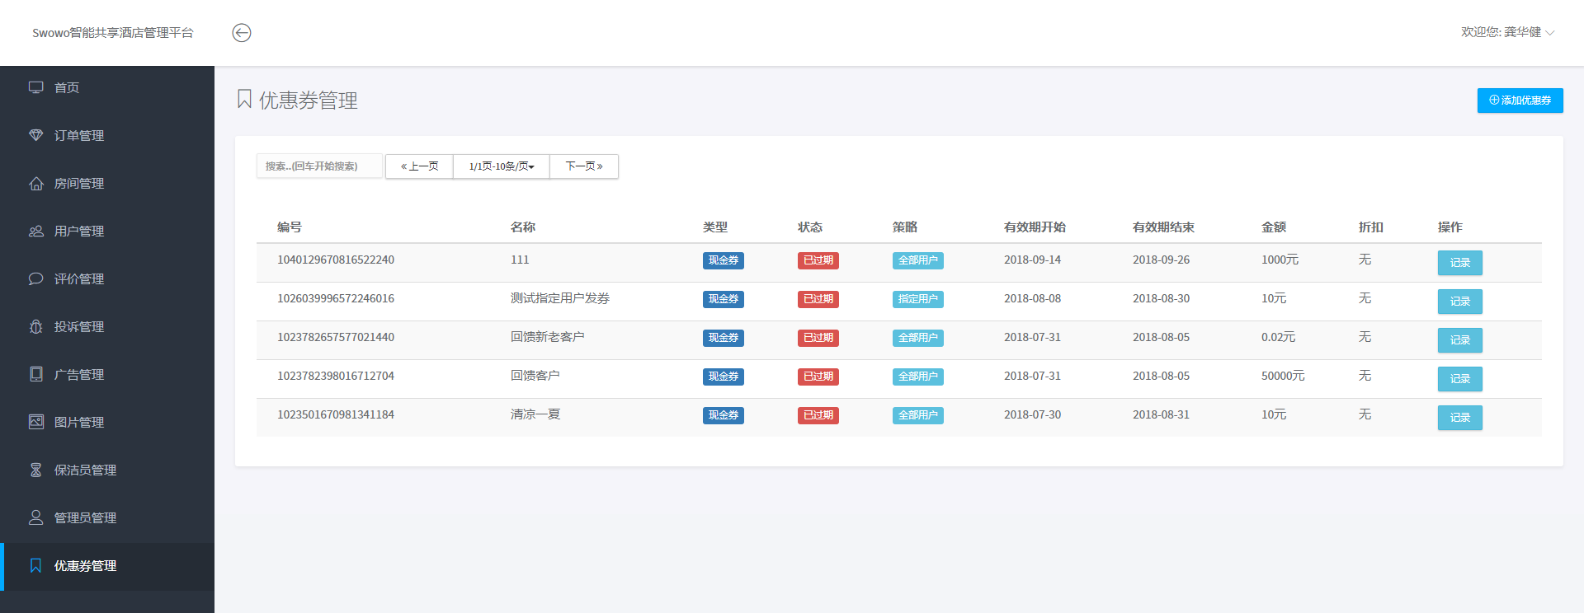
01
软件功能展示
Case characteristics
管理员管理
优惠券管理

Slide 13
02
案例特点
Case characteristics
践行“SE-CDIO人才教育模式”
成功商业化（启发性原则）
“SE-CDIO人才教育模式”是由云南大学李彤教授提出，并于2007年开始在云南大学软件学院践行。
它是将CDIO的普遍原理，结合中国的具体国情和软件工程人才培养的特点，与软件生命周期紧密结合，由此提出的全新软件工程教育模式。
SE-CDIO实现了CDIO和软件生命周期的有机结合，其中，SE是软件工程的英文缩写，C是软件需求，D是软件设计，I是软件实现与测试，O是软件运用+产业化+市场营销，让学生经历理论→技术→生产→应用的全过程。
本项目在云南已成功商业化，软件投资约十万元，并于2018年7月开始运营盈利。
因此，本案例的价值不仅在于成功的程序架构和代码设计，更在于其拥有完整的商业流程，契合于现代社会的商业服务需求。

Slide 14
02
案例特点
Case characteristics
真实的应用场景（真实性原则）
完整的软件生命周期（完整性原则）
从真实的应用环境的角度考虑：
（1）密码锁和人脸识别的使用
（2）如何满足政府对酒店的监管政策
（3）如何优化用户体验提高用户黏着度
（4）如何提高系统性能以应对程序的并发访问
（5）软件系统与硬件系统（房门、摄像头等）的松耦合问题
（6）考虑用户界面的设计原则。根据用户群体审美以及本系统特性，进行软件界面的整体风格设计。
本案例涵盖软件生存周期的五个阶段：
需求、设计、实现（编码）、测试和维护。

Slide 15
02
教学
示例

Slide 16
01
构思（Conceive）——需求分析
Case introduction
传统酒店行业短板凸显
‘共享’经济兴起
本项目在需求阶段采用了问卷调查的方式，根据调查结果，大部分人认为传统酒店入住手续繁琐，反复登记身份信息，容易造成信息泄露，重复缴纳押金，入住形式不够灵活，酒店房间集中，服务流程不够智能。
借助社会化的平台或机构将资源与别人“共享”，进而谋求收益的经济现象。例如：共享汽车，共享单车等。
物联网广泛应用
基于微信平台的开发
通过物联网智能设备将从手机到房间的整个入住环节打通，使得整个服务流程全自动化，为用户提供最优质的服务。
将平台置于微信服务号内，提供便利的使用体验，利用微信已有的大量的用户基数进行推广。
时效性原则

Slide 17
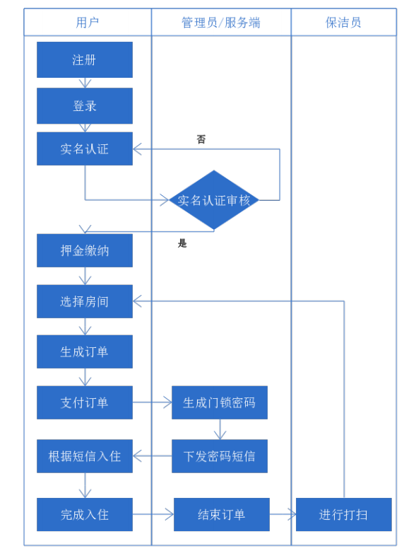
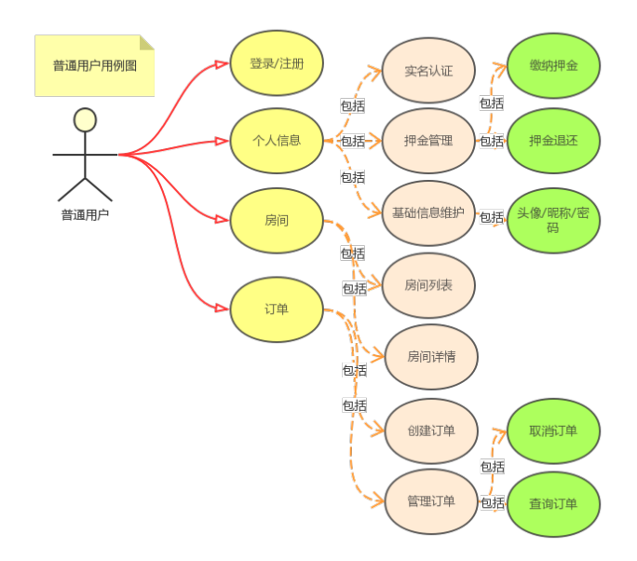
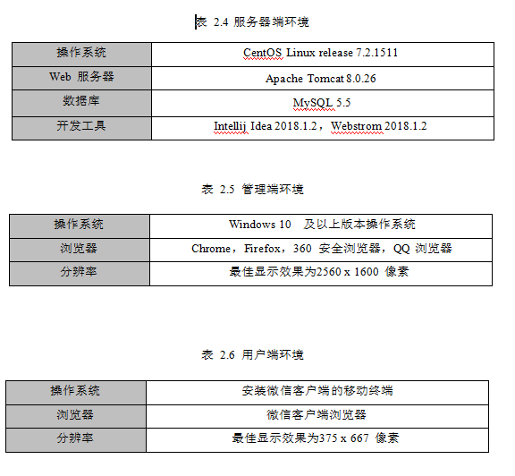
01
构思（Conceive）——需求分析
Teaching example
业务需求
功能性需求
非功能性需求
01
03
02
WOWO 平台房间订单处理流程泳道图
WOWO 平台普通用户用例图
系统环境需求

Slide 18
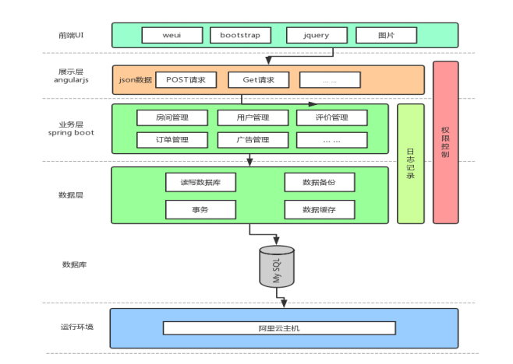
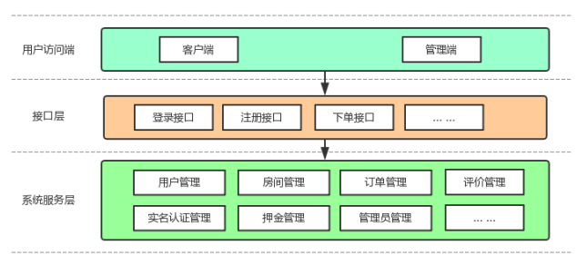
02
设计（Design）
Teaching example
平台体系结构设计
平台功能架构设计
WOWO 平台采用 B/S 结构，利用前后端分离的设计思想。后端采用 Restful风格的接口设计思想，进行接口设计对外ᨀ供服务。为了高效便捷的达到开发目的，决定采用 SpringBoot 框架进行开发。
WOWO平台根据功能结构分为：用户访问端、接口层和系统服务层。用户访问端是普通用户或管理员用户通过浏览器或微信服务号与平台建立连接。接口层是系统服务向外ᨀ
提供服务的关键中间件。系统服务层是系统功能的实现层。

Slide 19
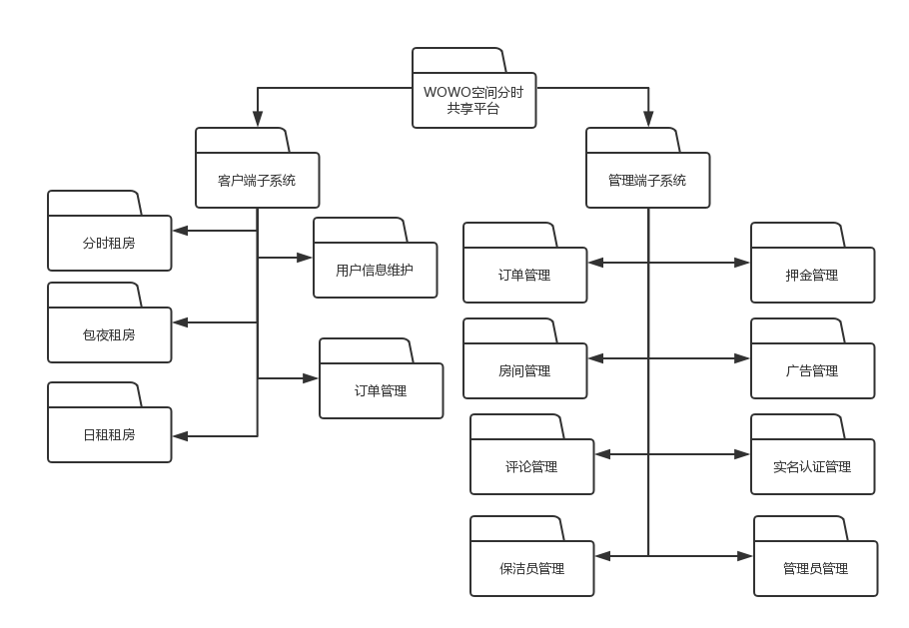
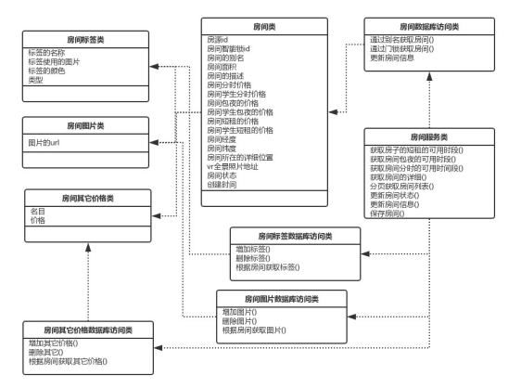
02
设计（Design）
Teaching example
WOWO 平台功能模块包图
WOWO 平台房间管理功能模块类图

Slide 20
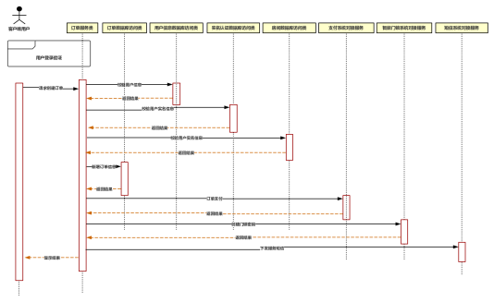
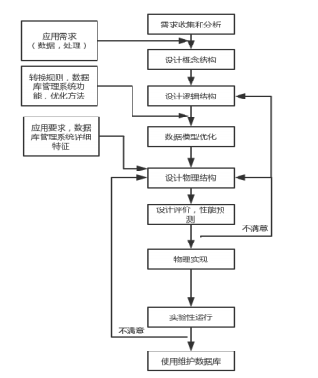
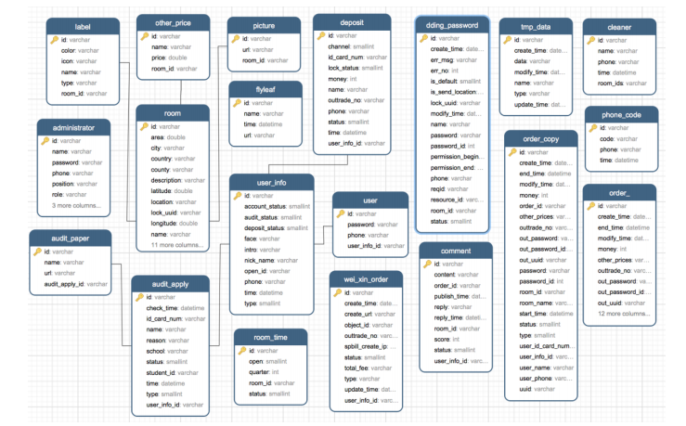
02
设计（Design）
Teaching example
WOWO 平台房间订单管理功能模块时序图
WOWO平台数据库设计步骤
WOWO平台实体联系图
完备性

Slide 21
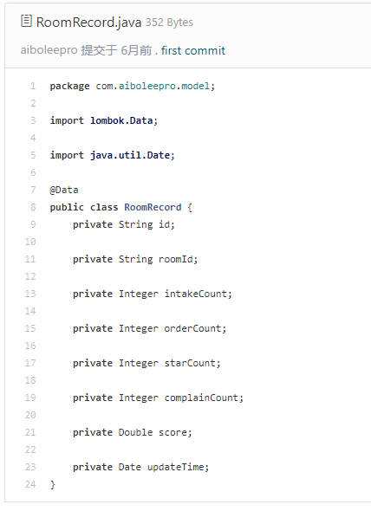
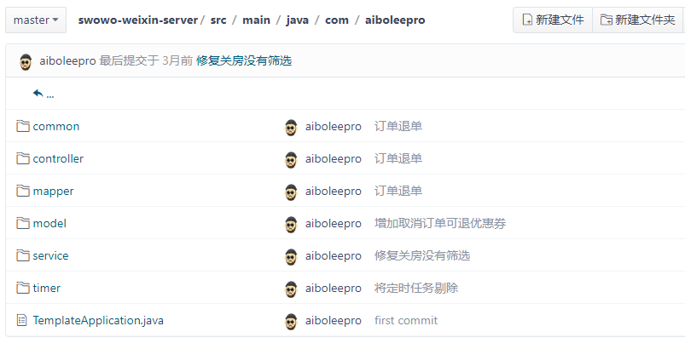
03
实现（Implement）——程序编码
program coding
面向对象的程序设计思想
标准的编写规范和软件项目管理方法

Slide 22
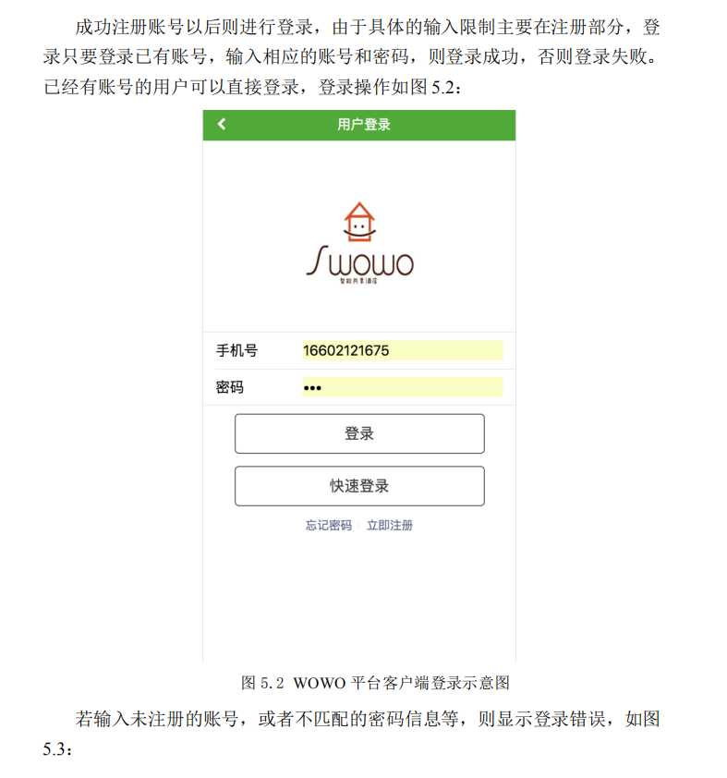
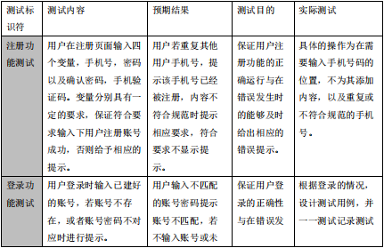
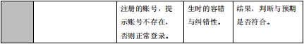
03
实现（Implement）——软件测试
program test

Slide 23

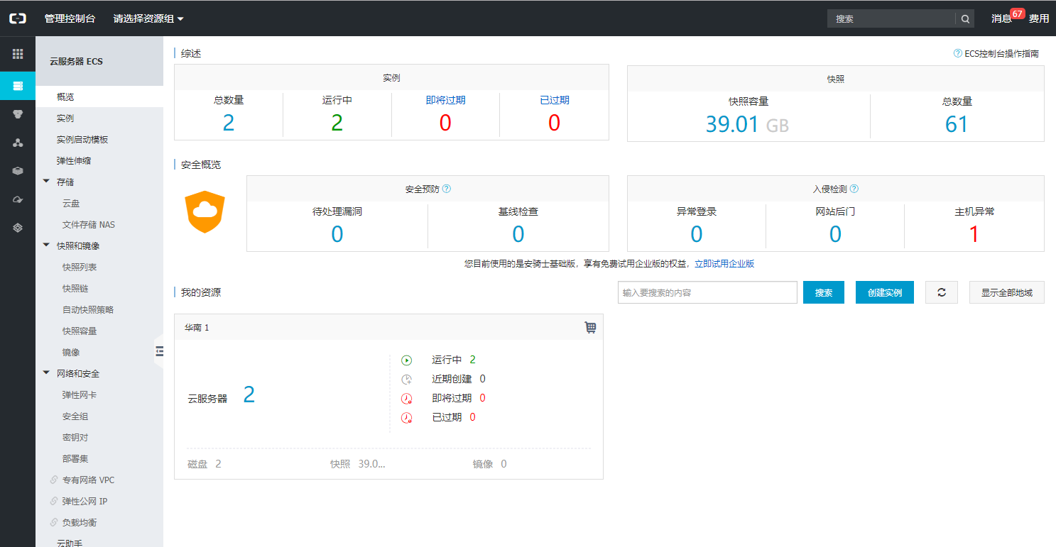
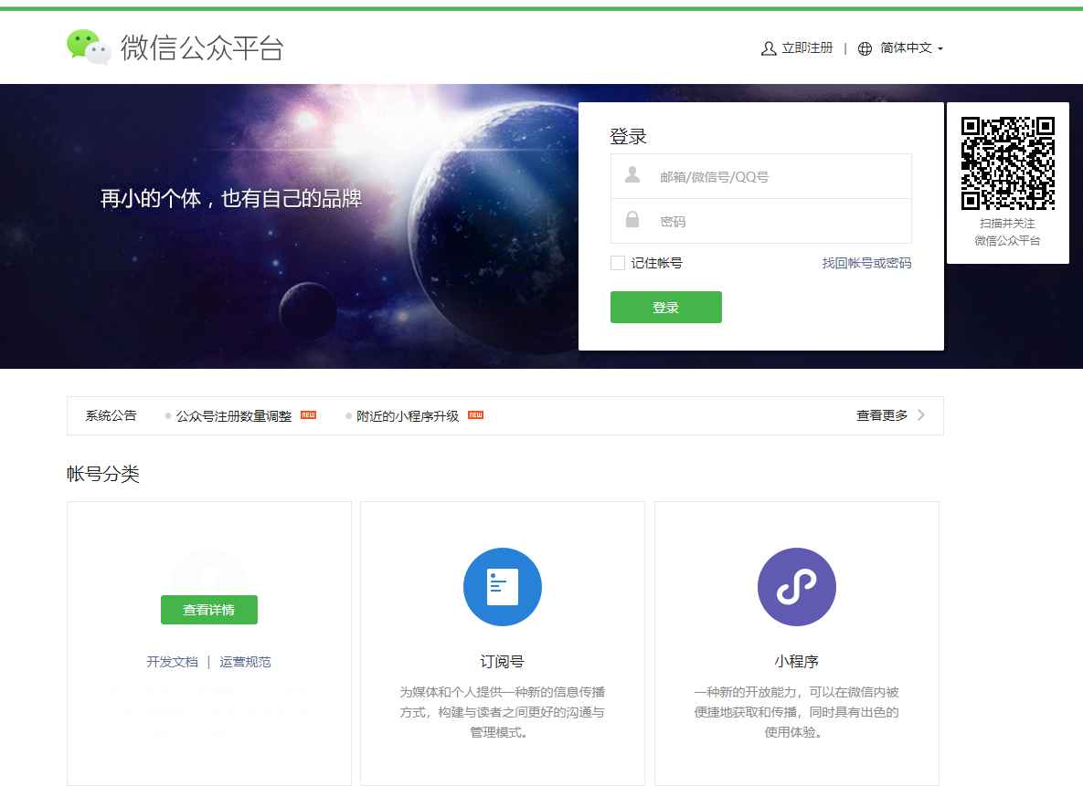

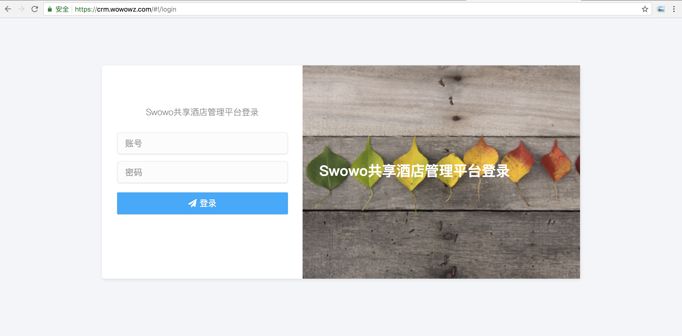
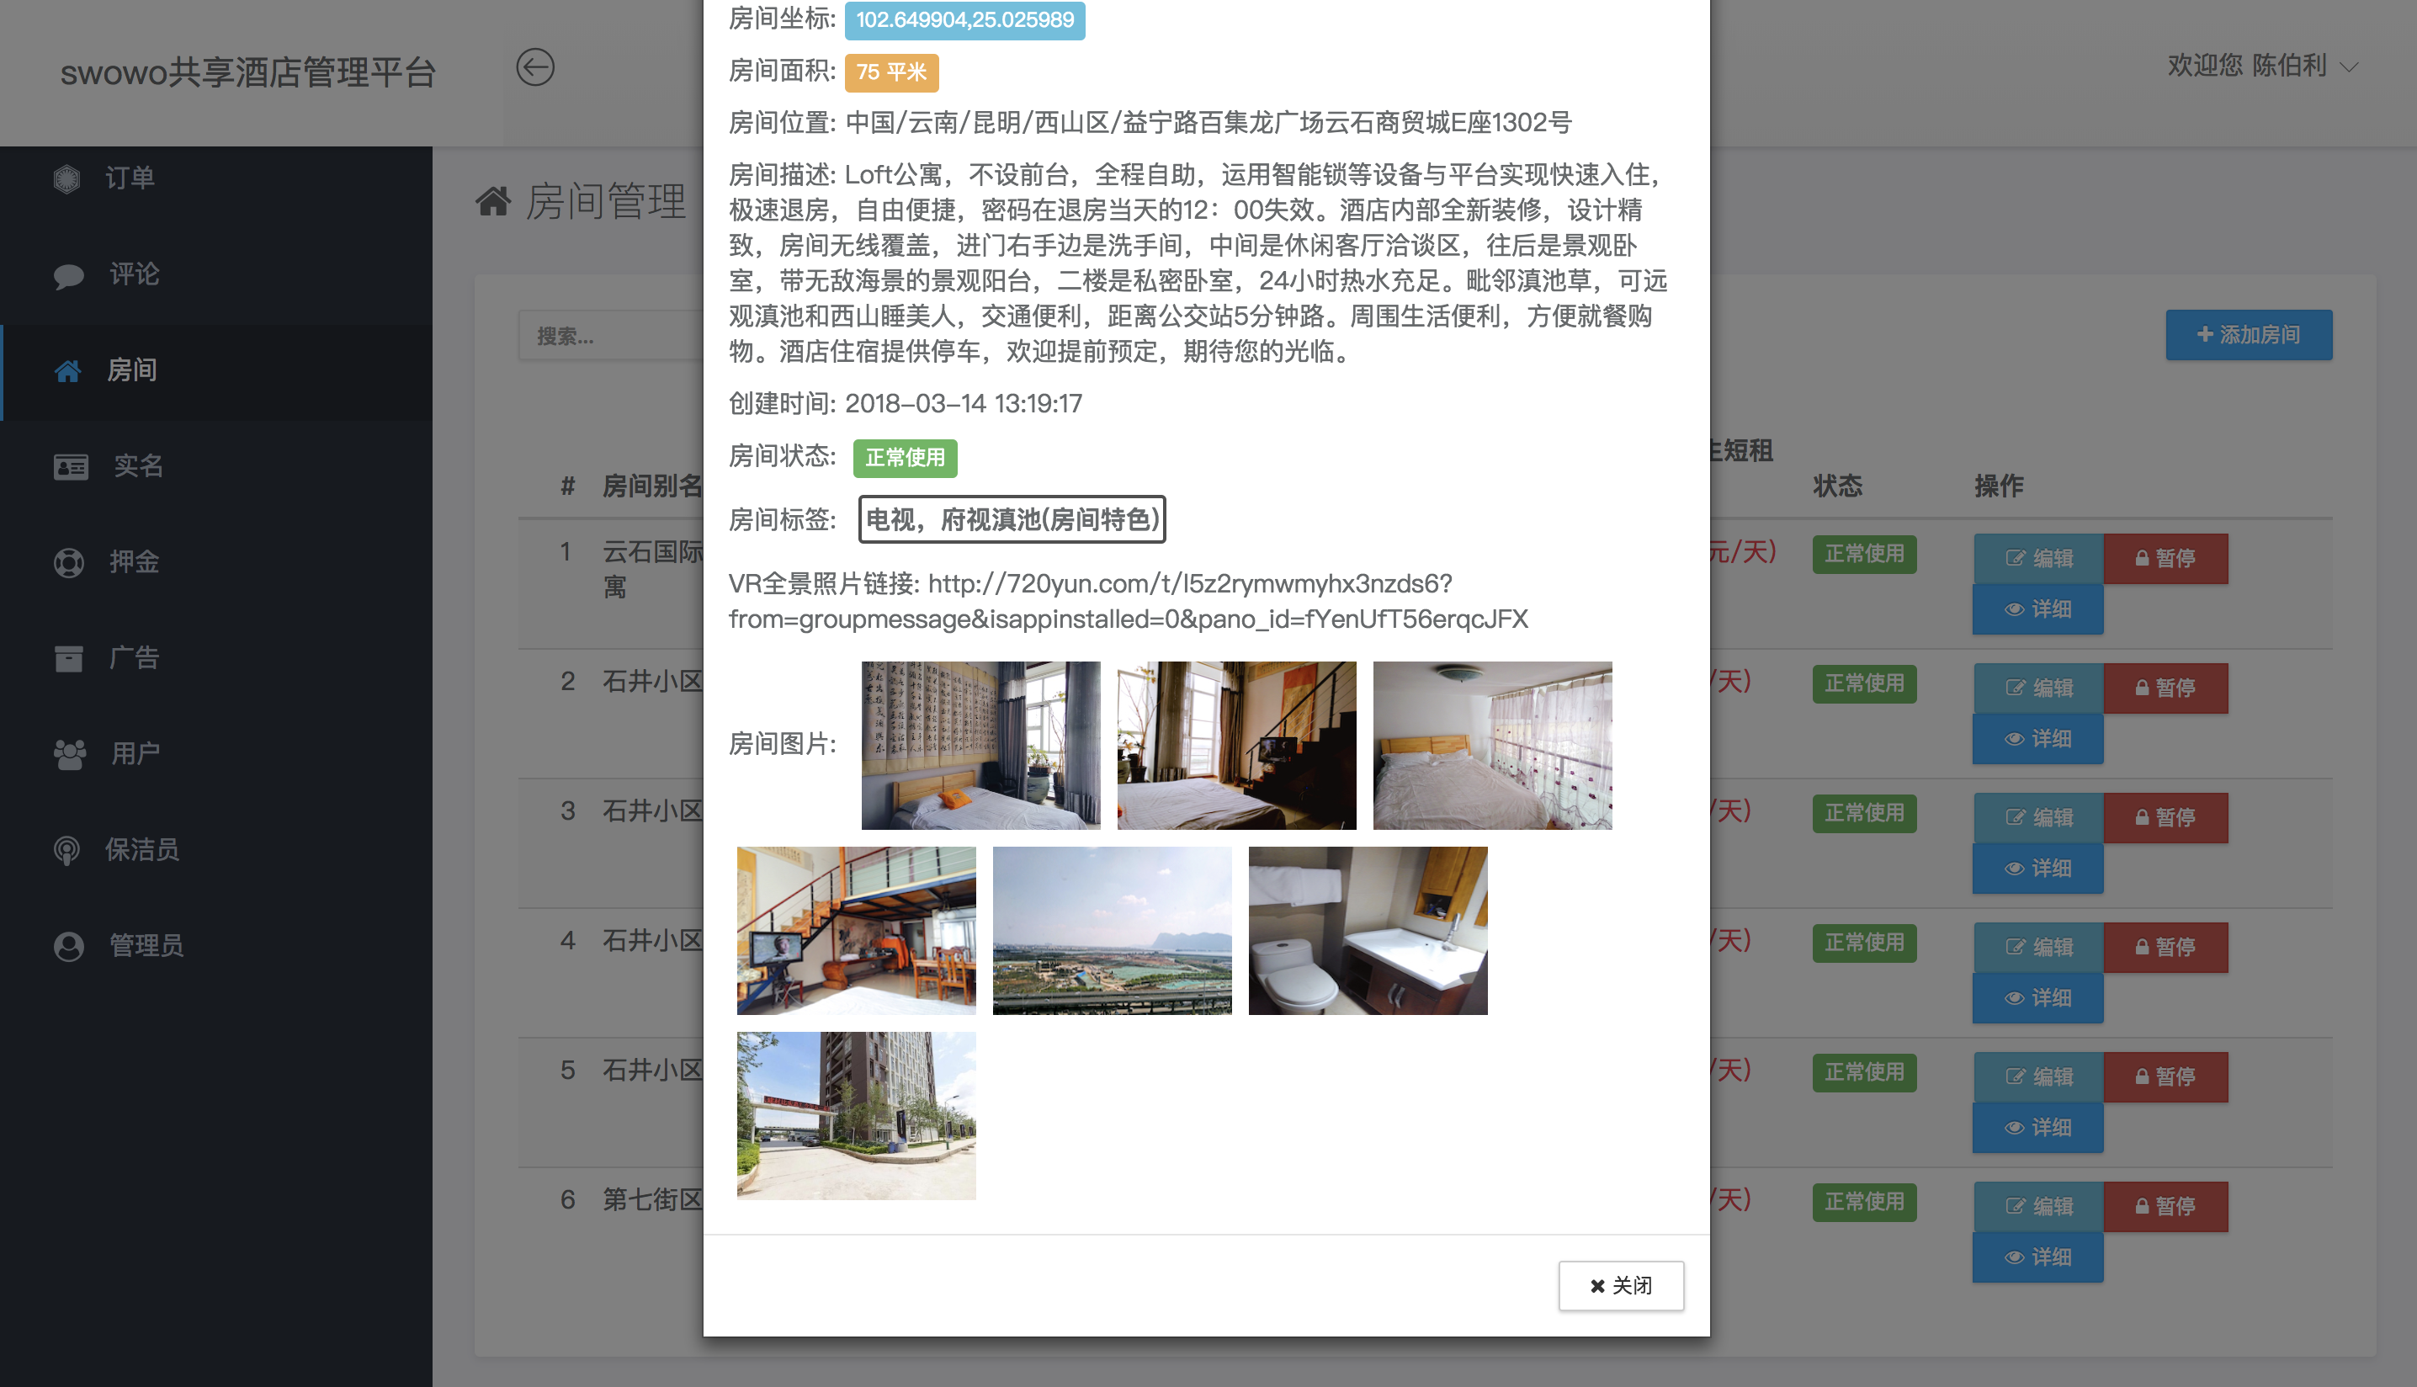
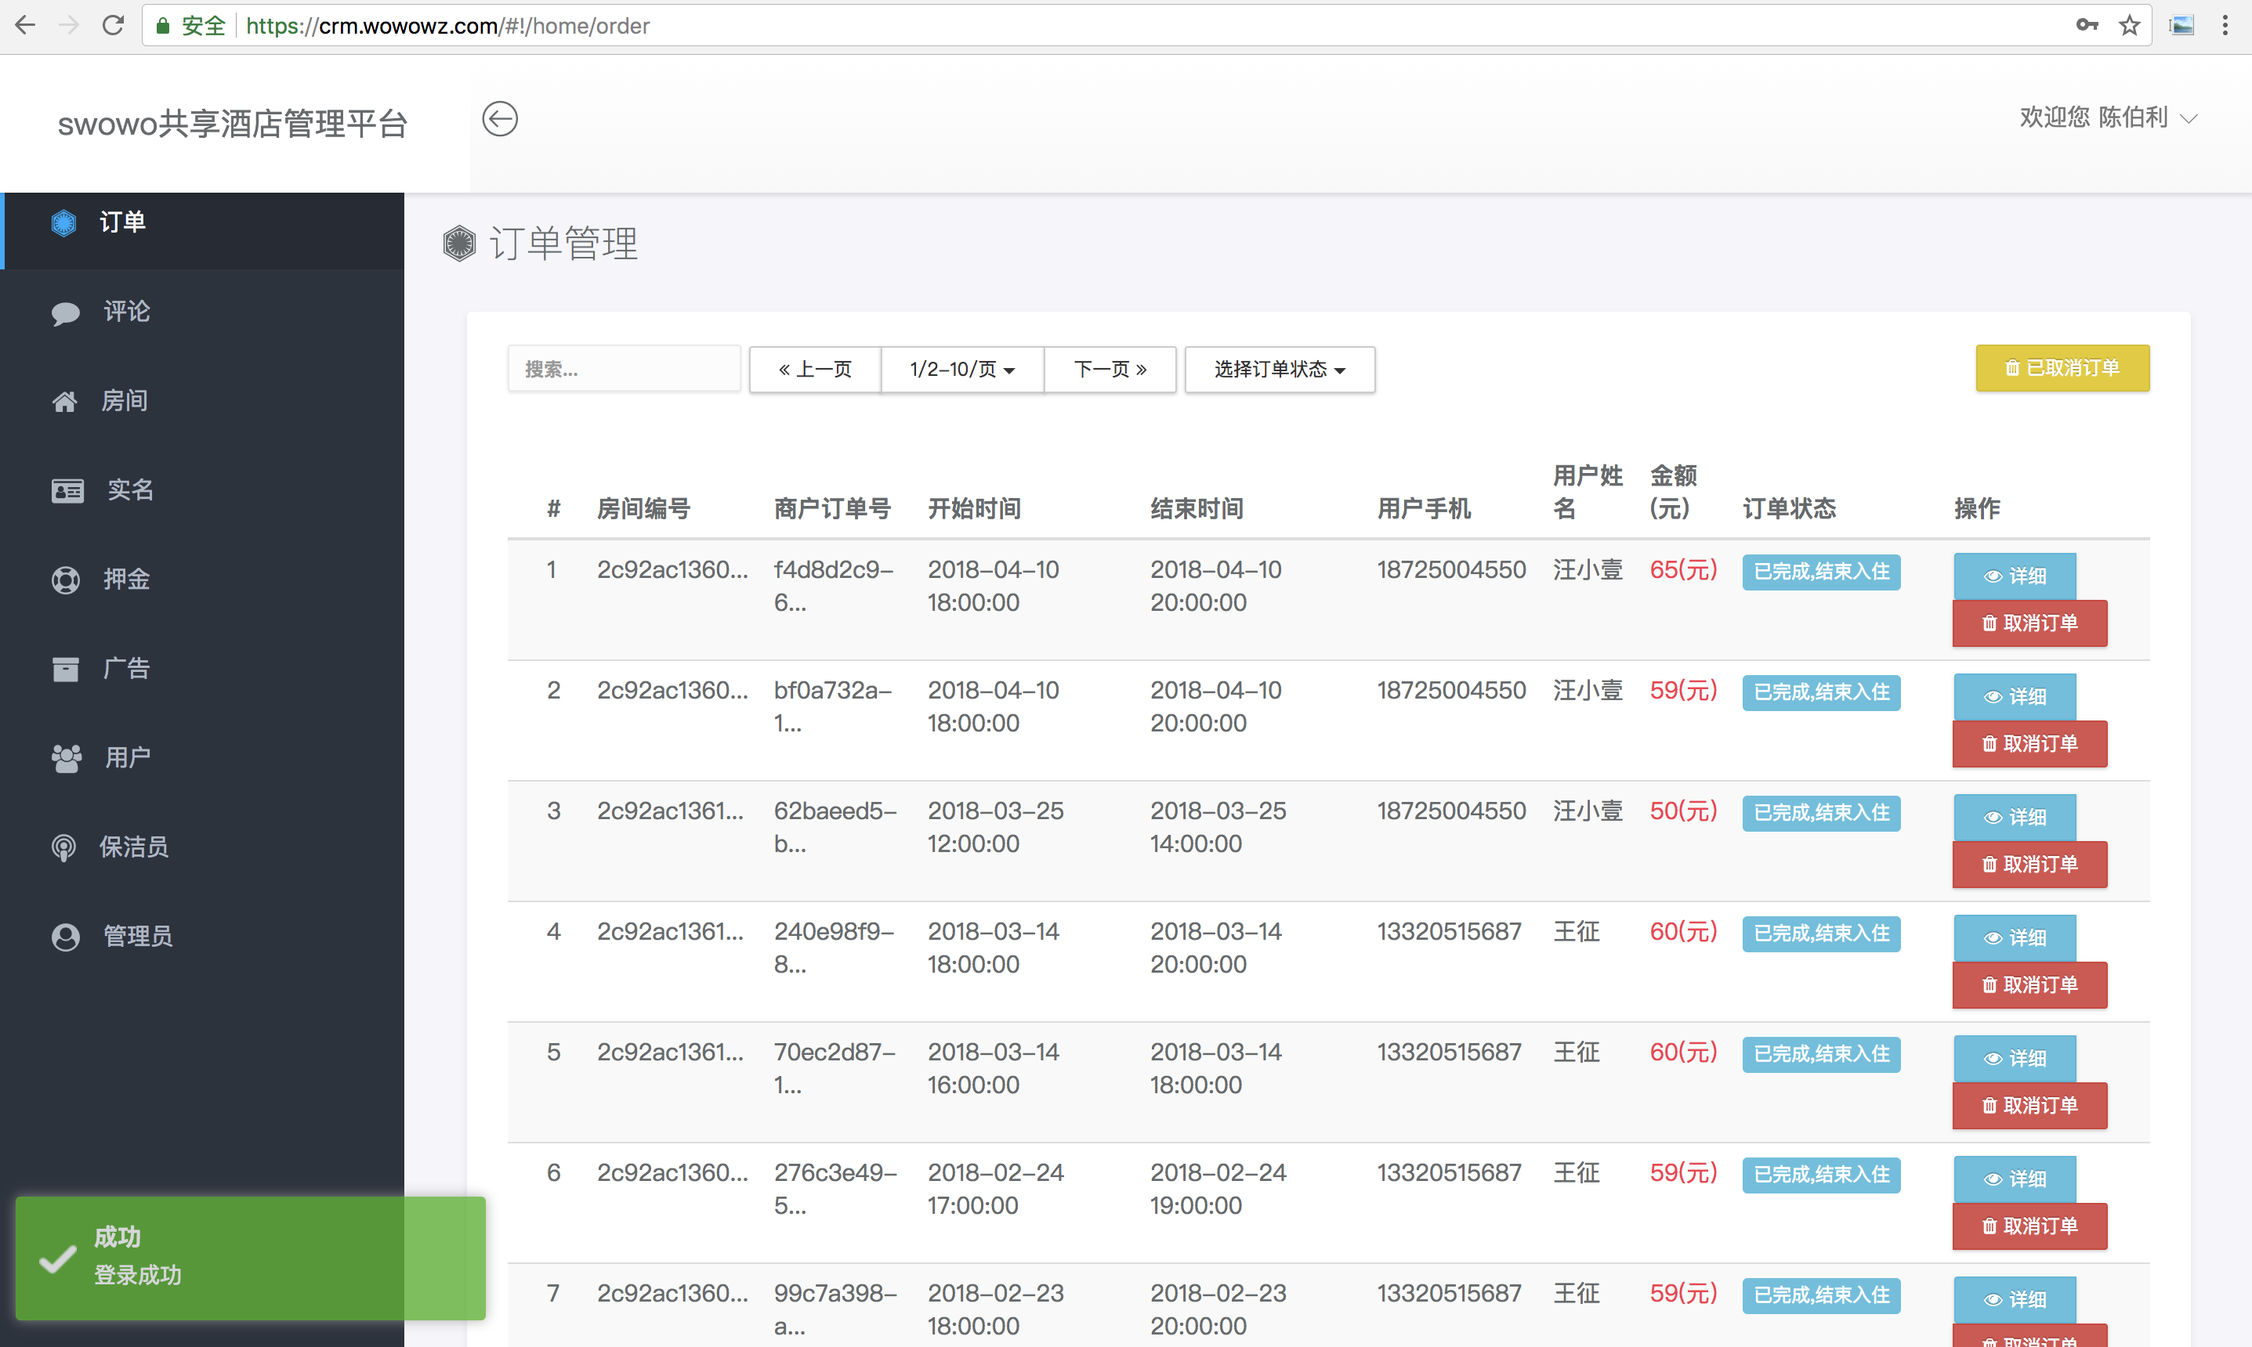

04
运作（Operate）——运营维护
Operation and maintenance
公众号服务
阿里云服务器维护
微信公众号运营
项目组人员管理
管理员登陆
房间详情管理
订单管理
产品推广
完备性

Slide 24
03
教学目标
及场景

Slide 25
01
使用场景
scenes to be used
本案例作为完整项目式教学案例，可适用于需求工程、软件工程、软件过程、Java、面向对象程序设计、J2EE架构与程序设计、数据库系统设计、Web开发、软件架构设计等课程。
本案例可适用的知识点包括：
（1）系统项目的提出预可行性分析；系统方案的制定、评价和改进；新旧系统的分析和比较；现有软件、硬件和数据资源的有效利用（系统规划）；
（2）基于架构的软件开发过程；软件的质量属性；架构（模型）风格；特定领域软件架构；基于架构的软件开发方法；架构评估；软件产品线；系统演化（软件架构设计）；
（3）系统的访问控制技术；数据的完整性；数据与文件的加密；通信的安全性；系统的安全性设计（系统的安全性和保密性设计）
（4）白盒测试、黑盒测试的定义以及测试具体的方法（软件测试）等方面的知识点。
案例以文字、代码为主、以视频为辅助。案例适用于高年级本科生及研究生。
多样性

Slide 26
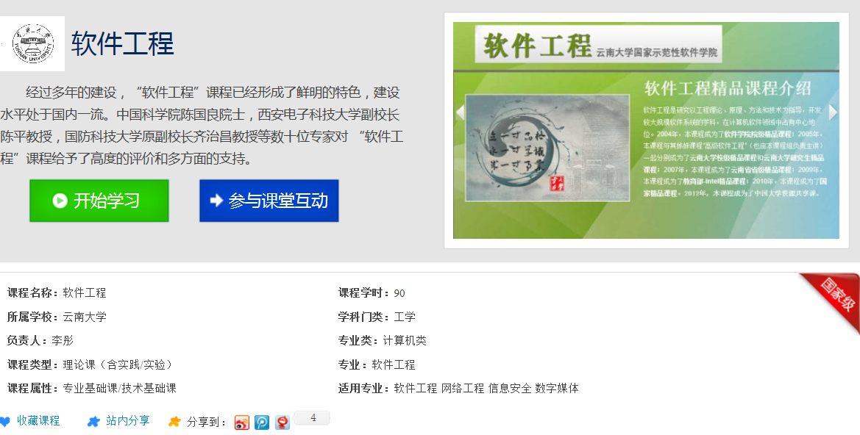
02
使用情况
scenes to be used
是国家精品资源共享课、中国大学资源共享课、国家精品课程《软件工程》的教学案例。
是《高级软件工程》（研一必修课）、软件项目管理（本科三年级选修课）的教学案例。

Slide 27
03
教学目标
teaching objectives
设计文档编写能力
本案例拥有需求分析、架构设计、系统实现、系统测试等方面的标准化文档，可以用于提高学生的文档编写能力。
文档
编码
编码
本案例提供代码和视频演示，拥有标准的代码结构和规范的编码风格，可以提供学生进行编码的学习和参考。
技术架构
技术架构
本案例采用SpringBoot、Restful 风格服务接口、 Mysql 、基于 AngularJs框架，采用单页面应用设计思想进行开发，通过Https协议进行网络数据传输。可以让学生对这些技术进行了解，学习如何对项目选择正确的技术和完整的架构。
需求分析
需求阶段
使用该案例让学生了解软件系统需求概念和表达需求的多种方法，学习分析需求的方法和表达需求的技术。

Slide 28
04
案例
总结

Slide 29

01
案例总结
Summary
有效性
实用性
本案例拥有标准化的开发文档，完整的开发流程，采用软件项目管理的理念，契合软件工程开发的生命周期模型，非常适合作为软件工程的完整项目式教学案例。
本案例体现了共享经济的思想，拥有成熟的商业体系，需要面对复杂的现实环境，是可用性较高的一个教学案例
有效性
实用性
完备性
前沿开发技术和思想
本案例拥有明确的教学目标，有最佳使用场景，提供了相关的文档附件，代码，视频等资料。
本案例使用了许多新的开发思想，例如单页应用设计思想、前后端分离思想，使用了很多主流技术框架，例如SpringBoot、nginx、AngularJs等。
完备性
前沿开发技术和思想

Slide 30
感谢您的耐心聆听！

